Slide 1

Prezentacja w ramach projektu Śląska Akademia Senior@
Grupa 279
Pyskowice 2019

Slide 2
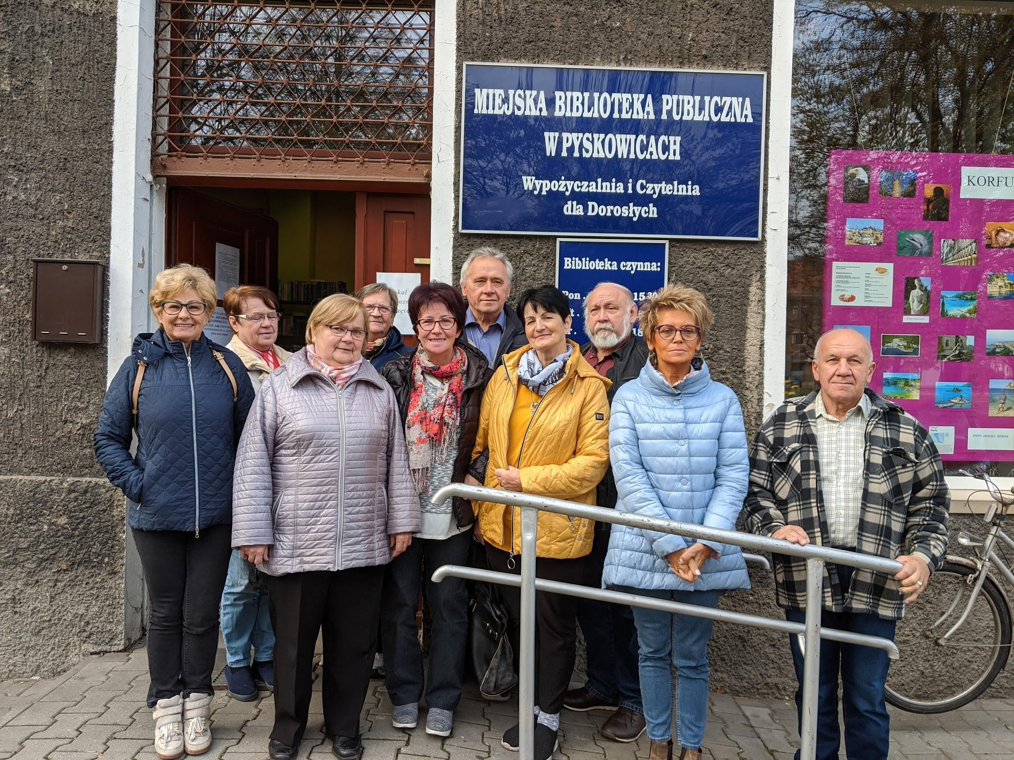
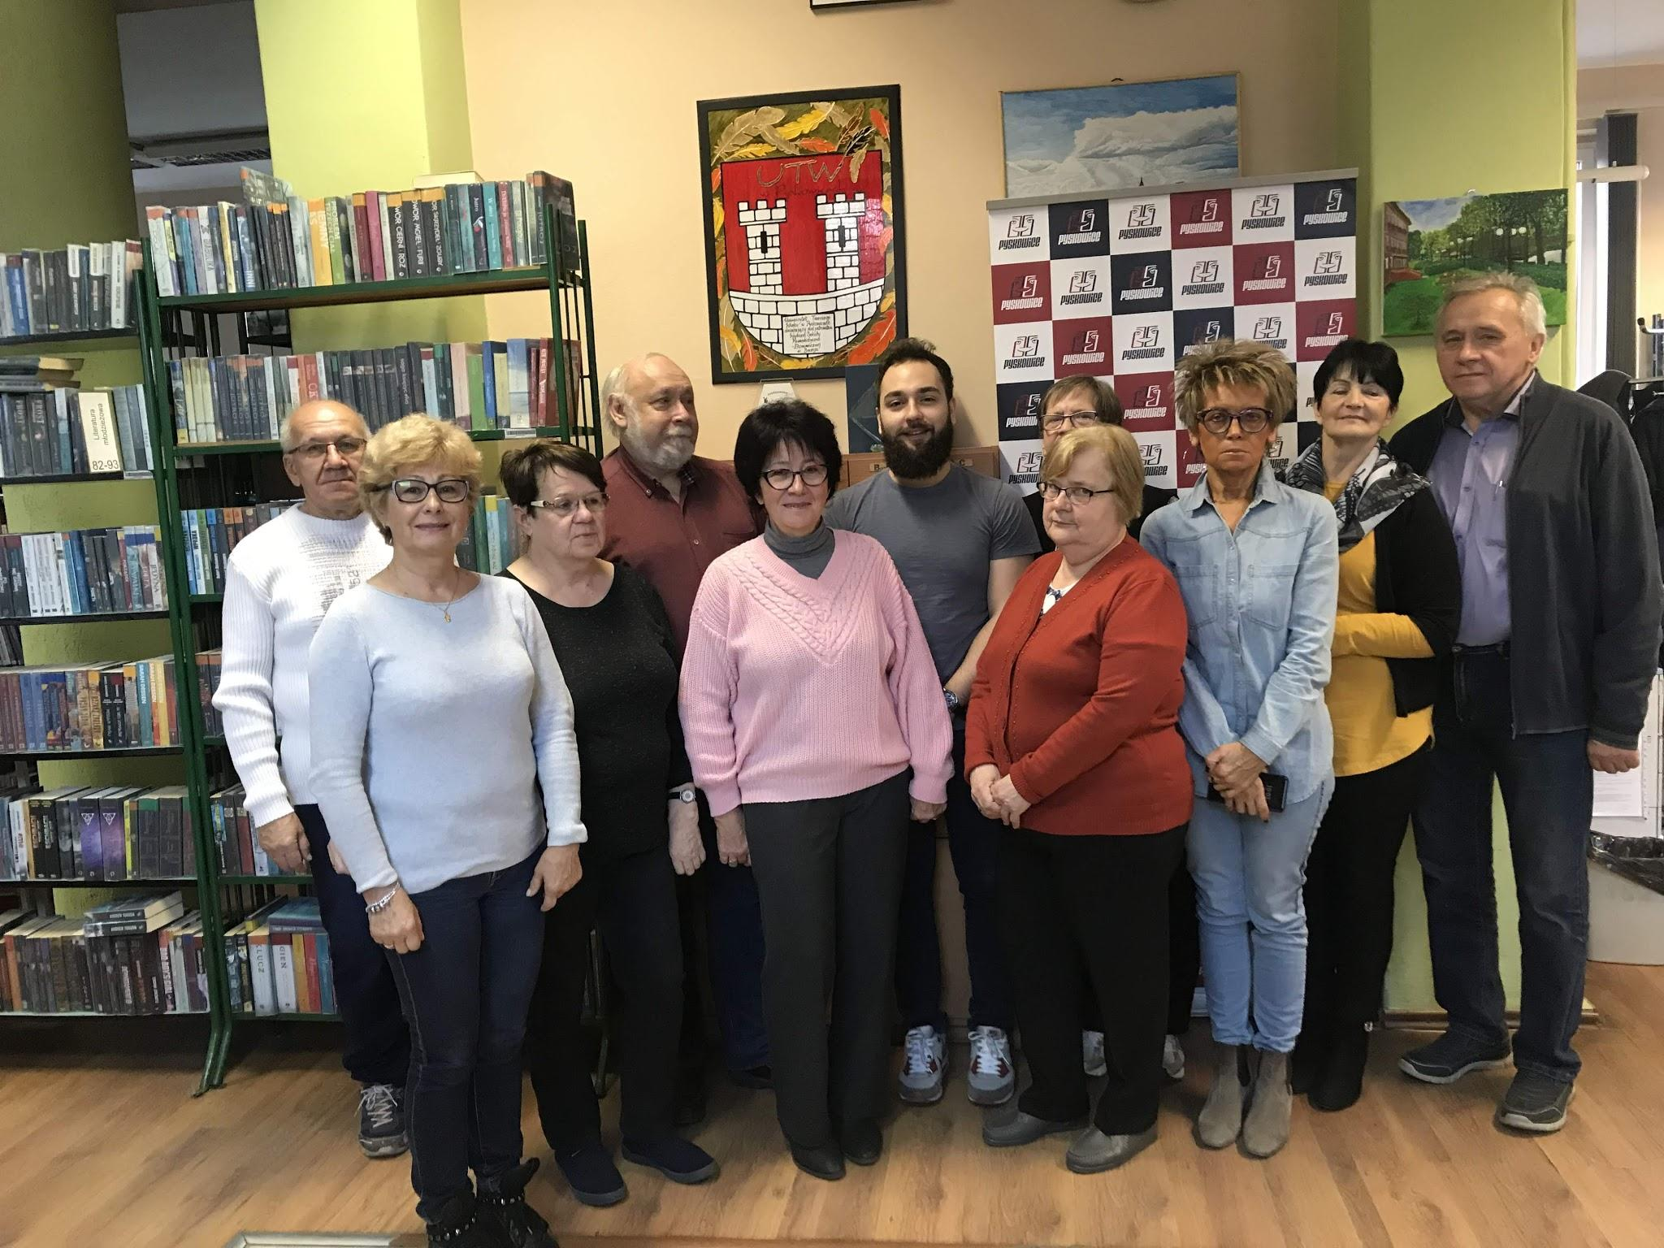
to my

Slide 3
Park Miniatur znajduje się na szlaku popularnych pielgrzymek do Sanktuarium Góry Św. Anny, na opolszczyźnie. Został usytuowany tuż obok przepięknie odrestaurowanych budynków z przełomu XIX i XX wieku. Pomysłodawcą i zarazem twórcą miniatur jest
Aleksander Materla
Na terenie ogrodu o powierzchni dwóch hektarów umiejscowiono kilkanaście miniatur najbardziej znanych obiektów sakralnych na świecie. Zamieszczone tam tablice przybliżają nam ciekawą historię tych budowli. Wszystkie miniatury zostały wykonane w skali 1:25

Slide 4
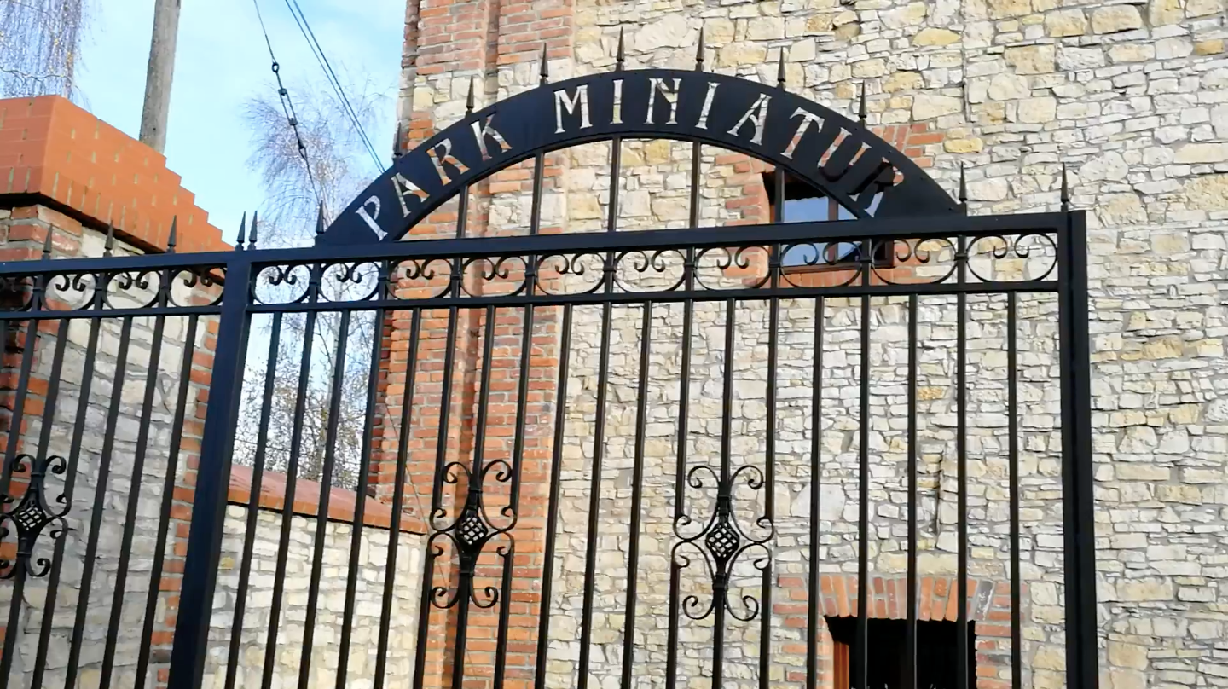
Przed nami stoi otworem piękna metalowa brama zapowiadająca moc estetycznych wrażeń.

Slide 5
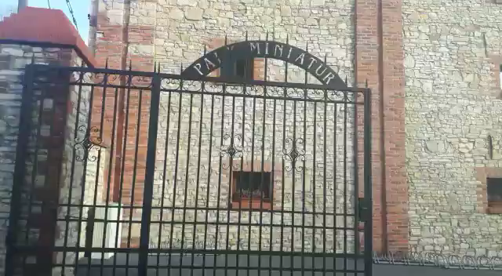

Slide 6
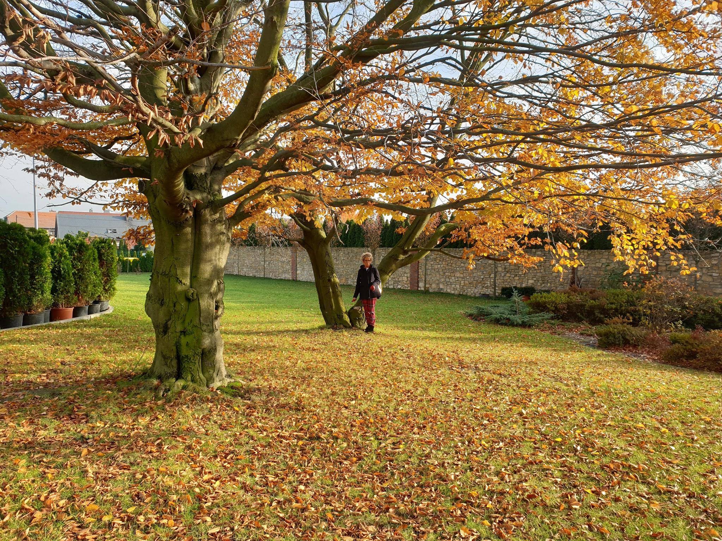
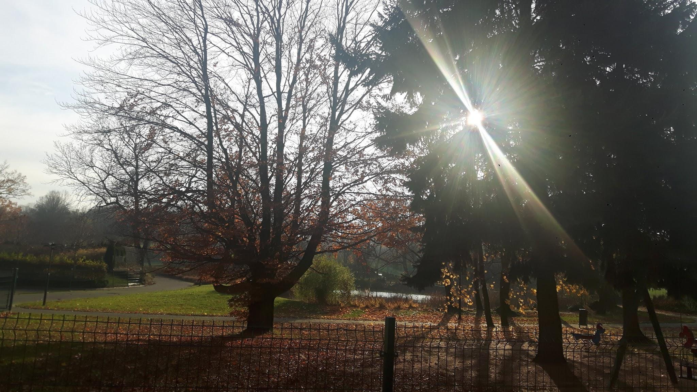
Nie tylko brama, ale otaczająca ogród przyroda nastawia nas bardzo optymistycznie.

Slide 7
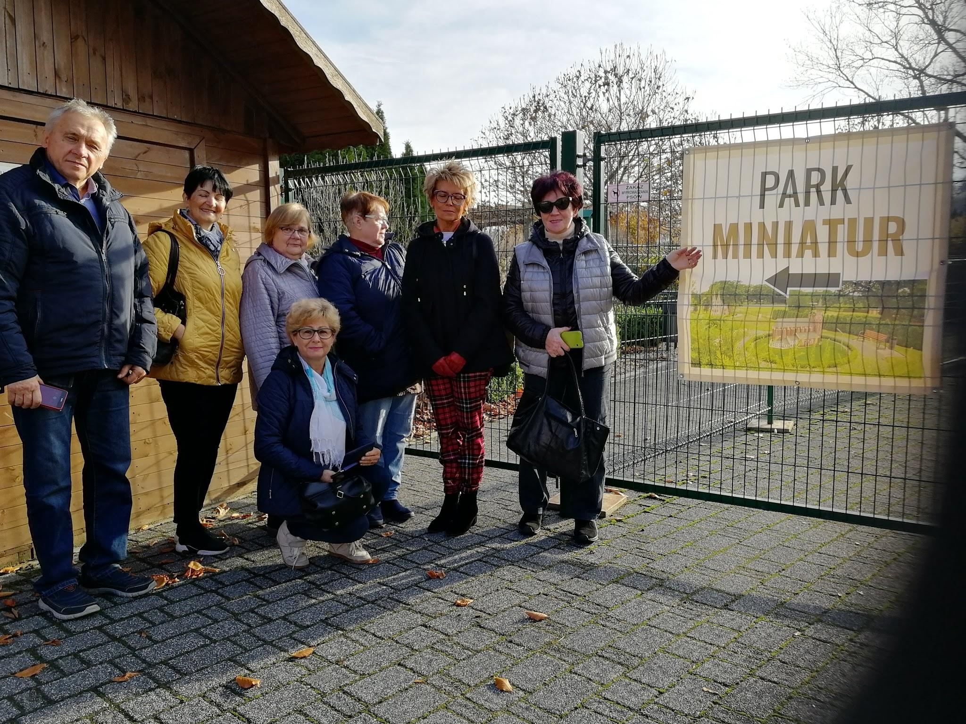
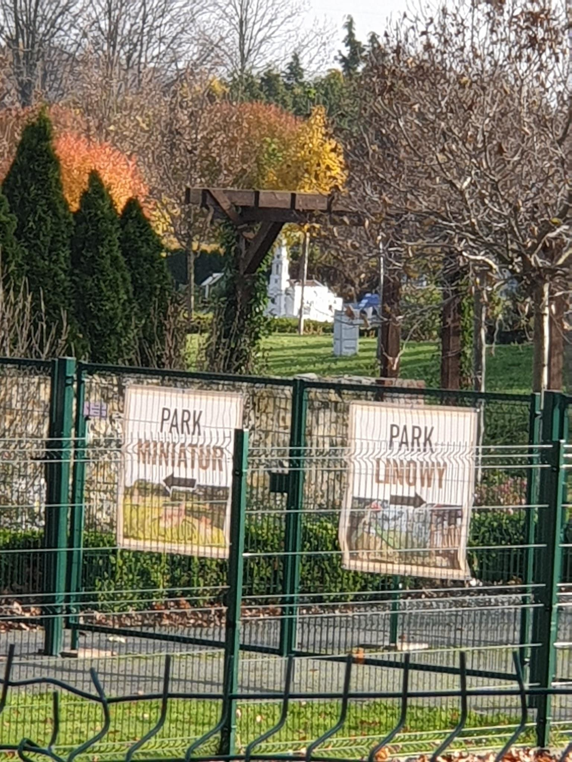
Ogromna strzałka wskazuje nam kierunek zwiedzania. Park Linowy zostawiamy młodszym.

Slide 8
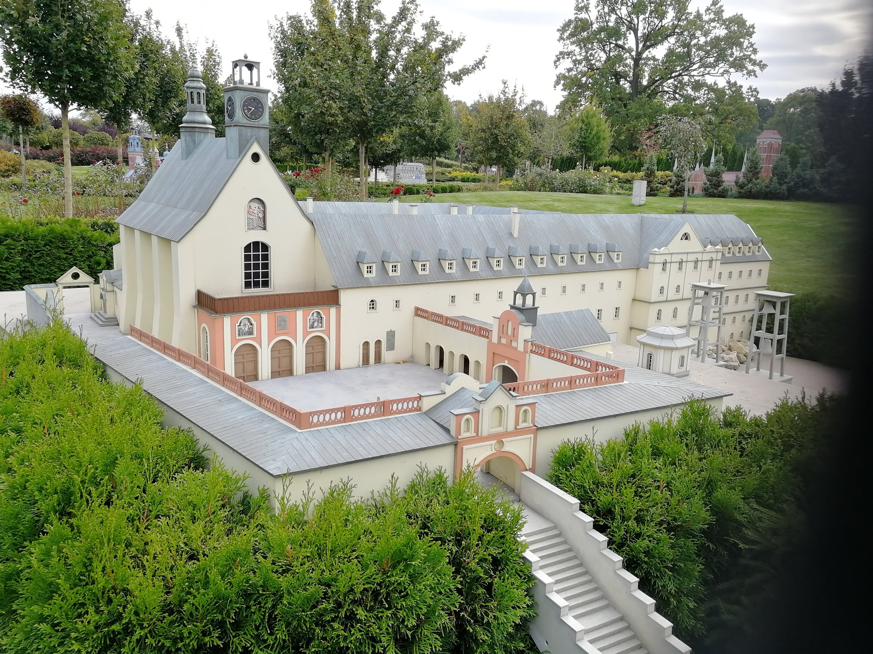
Jako lokalni patrioci zaczynamy od miniatury Sanktuarium Góry Świętej Anny, tak ważnej dla Ślązaków.

Slide 9
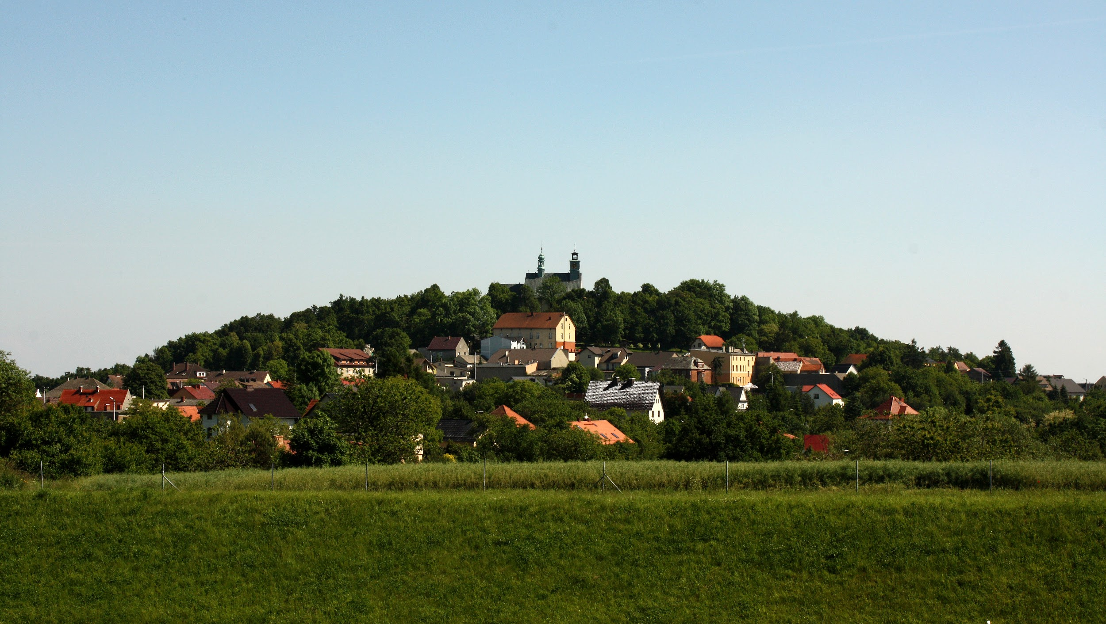
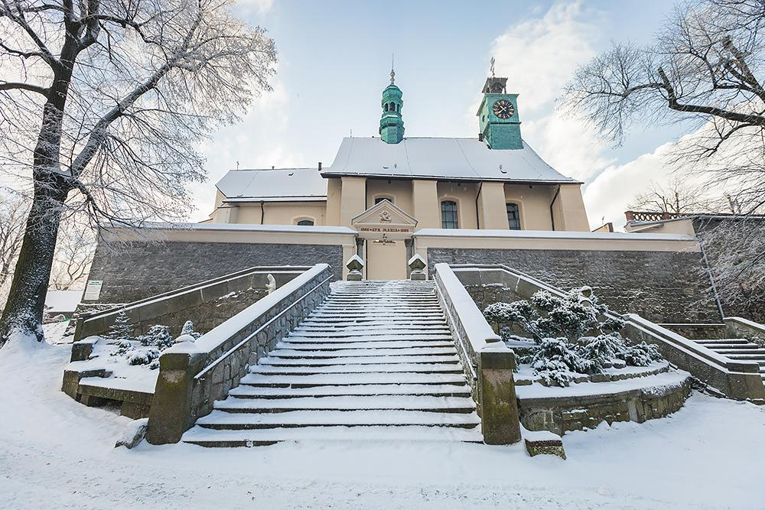
Sanktuarium powstało na grzbiecie Chełma, najwyższym wzniesieniu Wyżyny Śląskiej. Obecnie znajduje się tam bazylika, sanktuarium z rzeźbą Św. Anny Samotrzeciej oraz franciszkański zespół klasztorny. Od XVIII wieku jest ważnym centrum pielgrzymkowym.

Slide 10
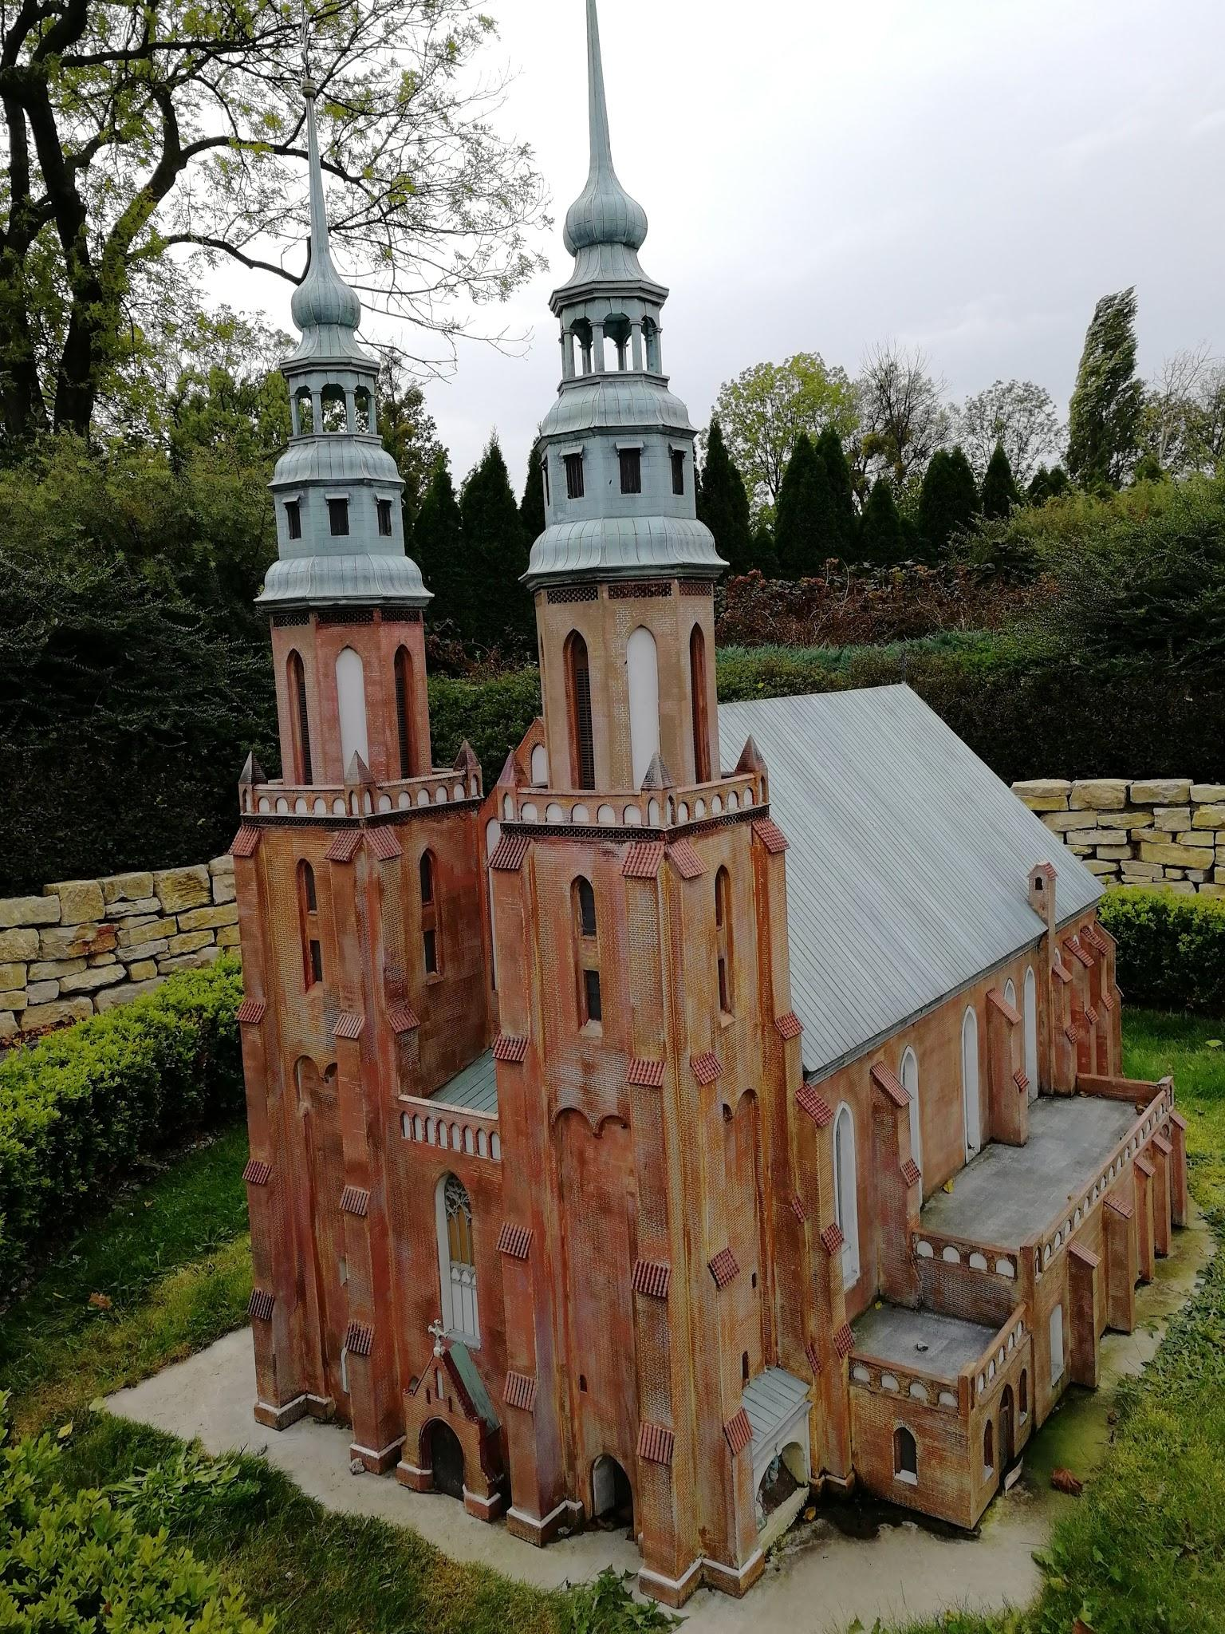
Teraz przemieszczamy się do miniatury Katedry Św. Krzyża w Opolu zachwycając się wiernością szczegółów między innymi dwóch wież.

Slide 11
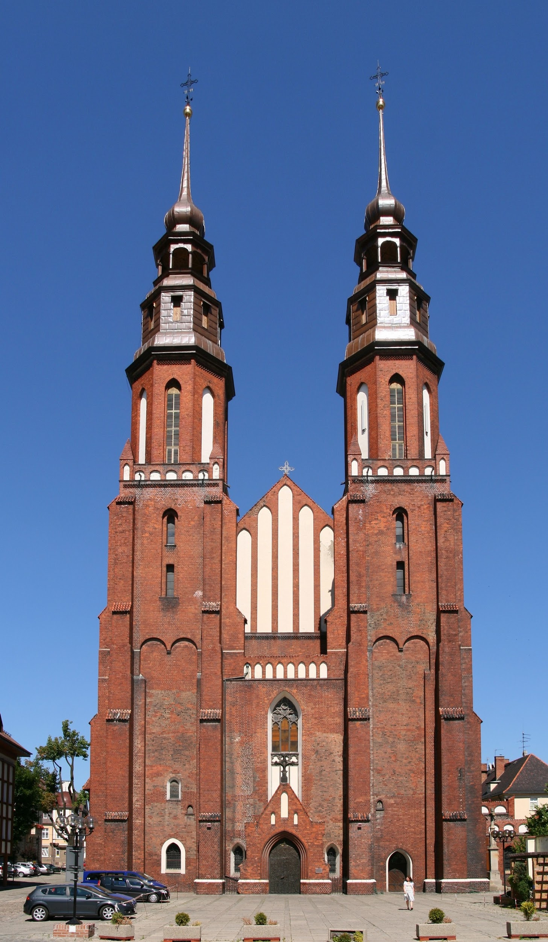
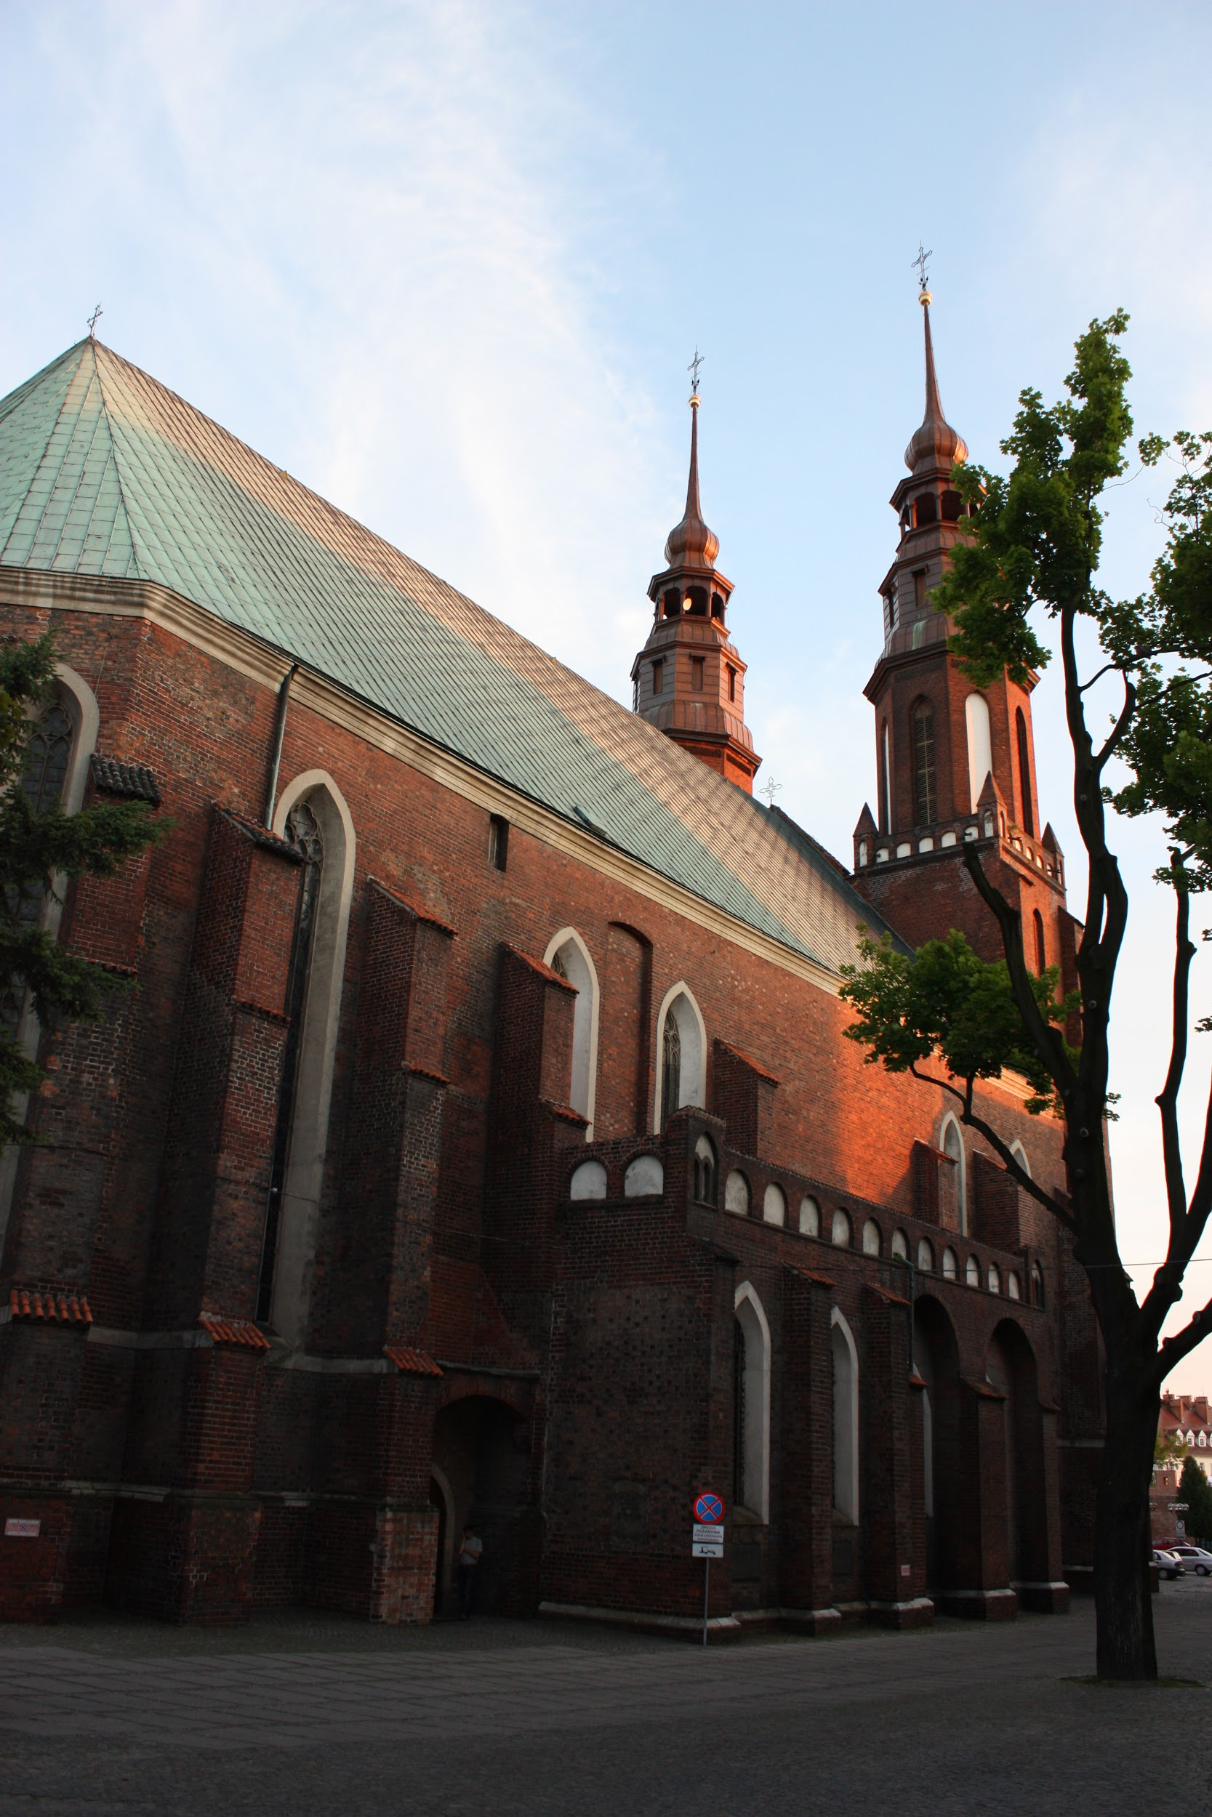
Obecny kościół powstał w XV wieku. Dzięki wieżom o wysokości 73 metrów jest najwyższą budowlą w mieście. Katedra ma charakter gotycki a jej wieże zostały zbudowane w stylu neogotyckim. Ciekawostką są drzwi wykonane ze spiżu a sceny tam umieszczone przedstawiają historię miasta i kościoła.

Slide 12
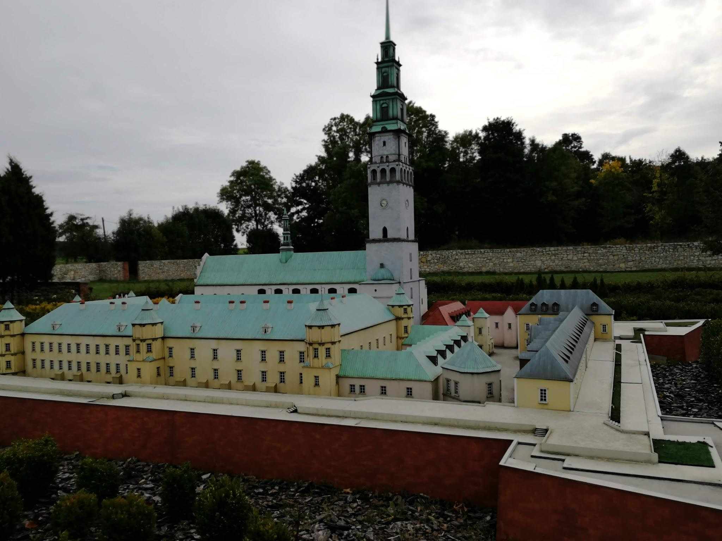
Sanktuarium Matki Bożej Częstochowskiej. Ta miniatura zachwyca swym rozmachem. Zatrzymujemy się przy niej na dłużej.

Slide 13
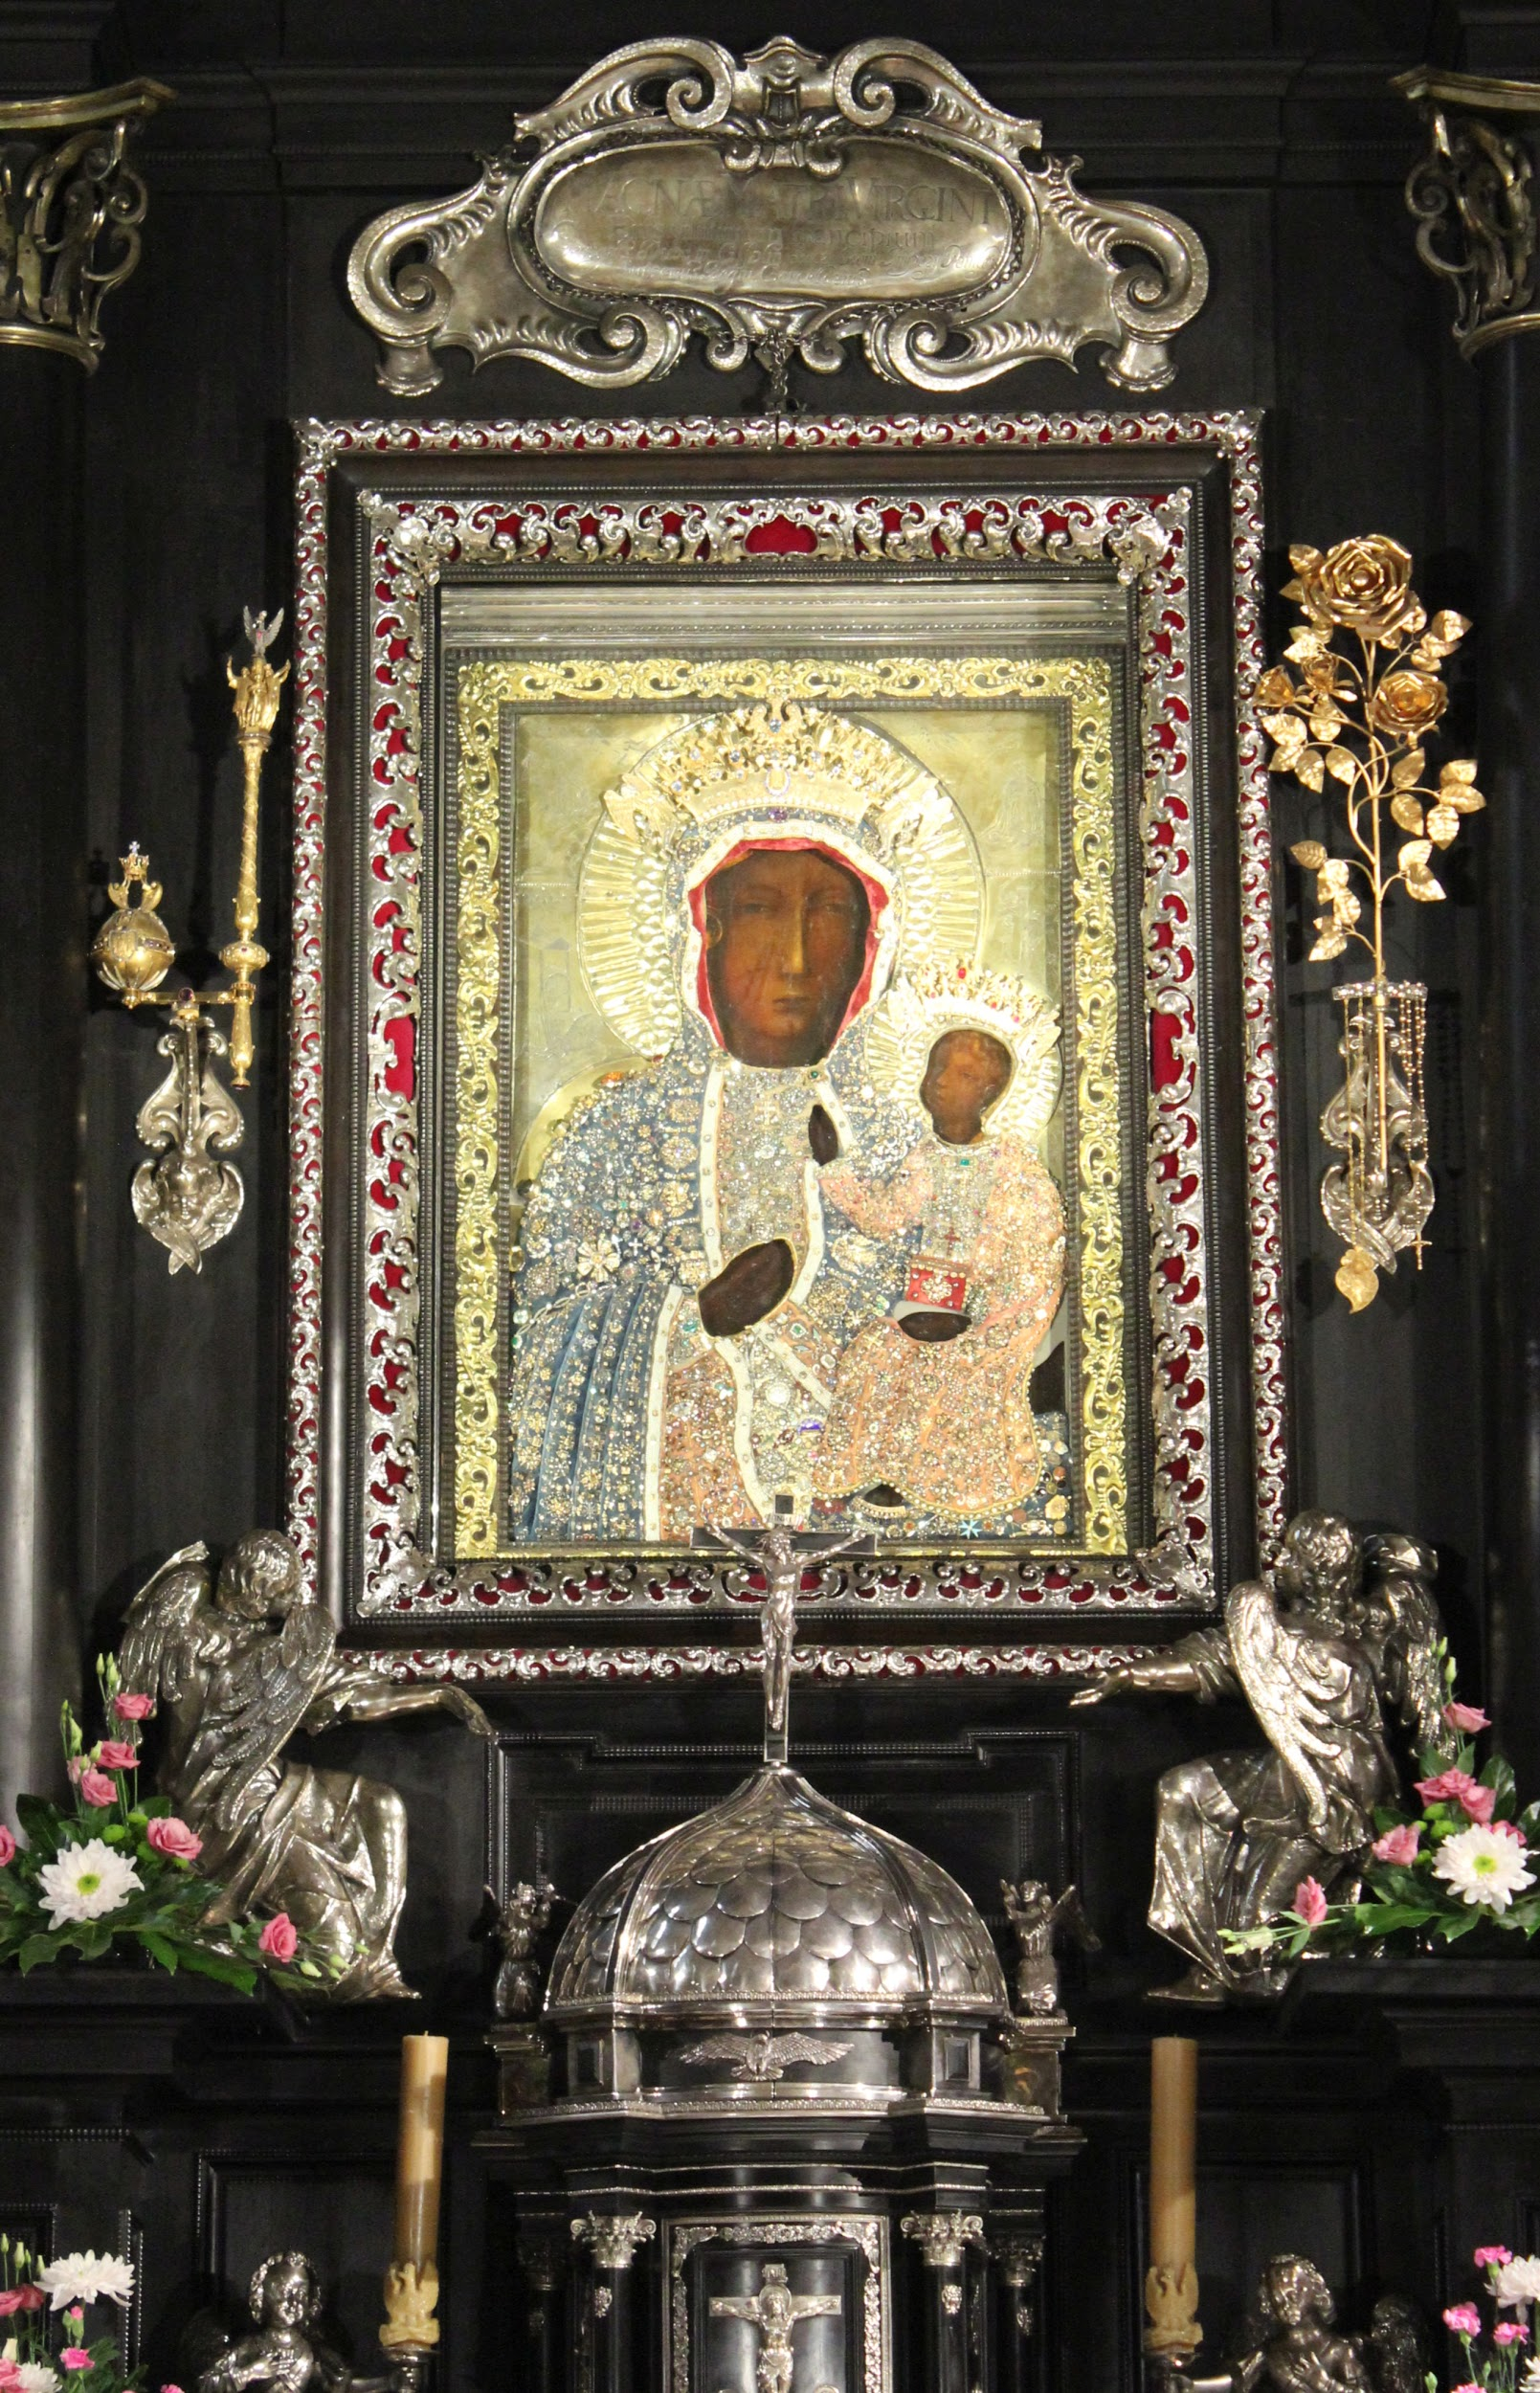
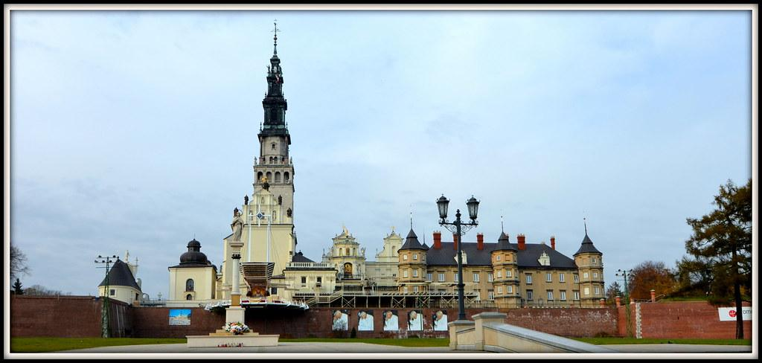
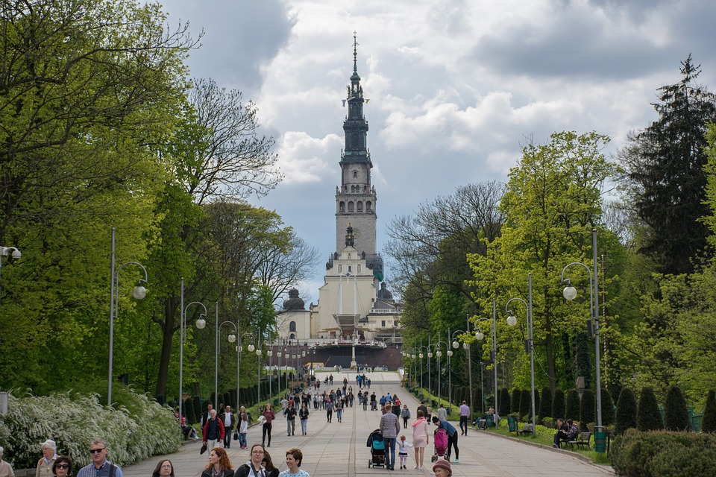
Jasna Góra, sanktuarium kultu maryjnego jest centrum pielgrzymkowym katolików w Polsce. Początki istnienia klasztoru sięgają XIV wieku. Miejsce to słynie z cudownego obrazu Matki Boskiej Częstochowskiej oraz z niezłomnej walki o wiarę i polskość tego miejsca.

Slide 14
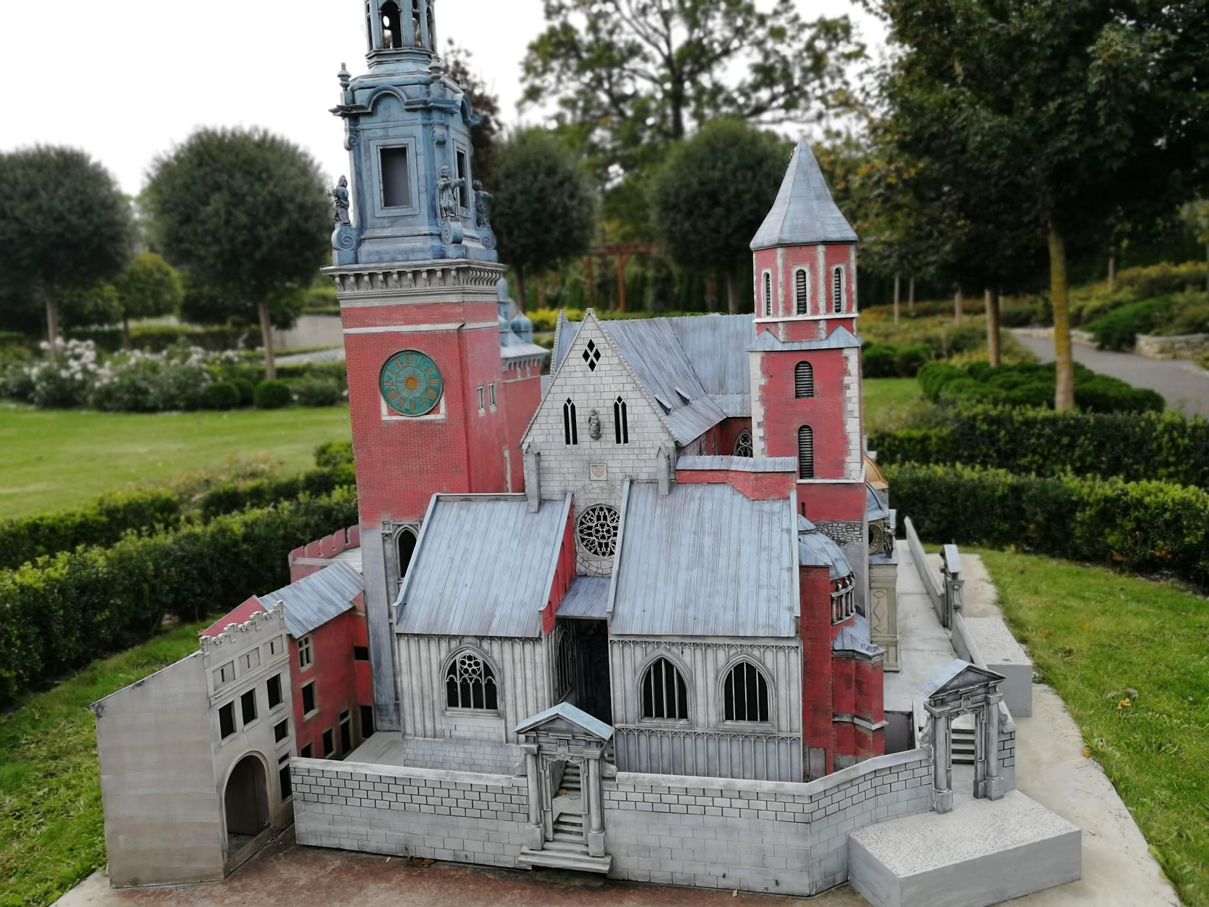
Miniatura Katedry Wawelskiej - podziwiamy kunsztowną pracę i w ciszy czekamy na dźwięk Dzwonu Zygmunta.

Slide 15
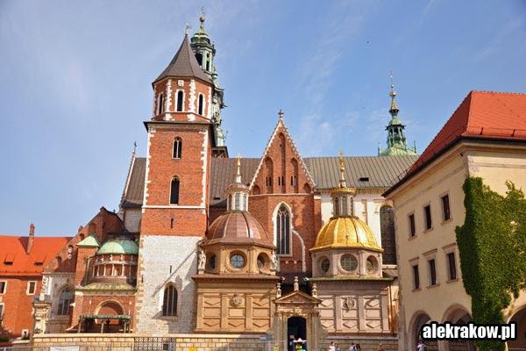
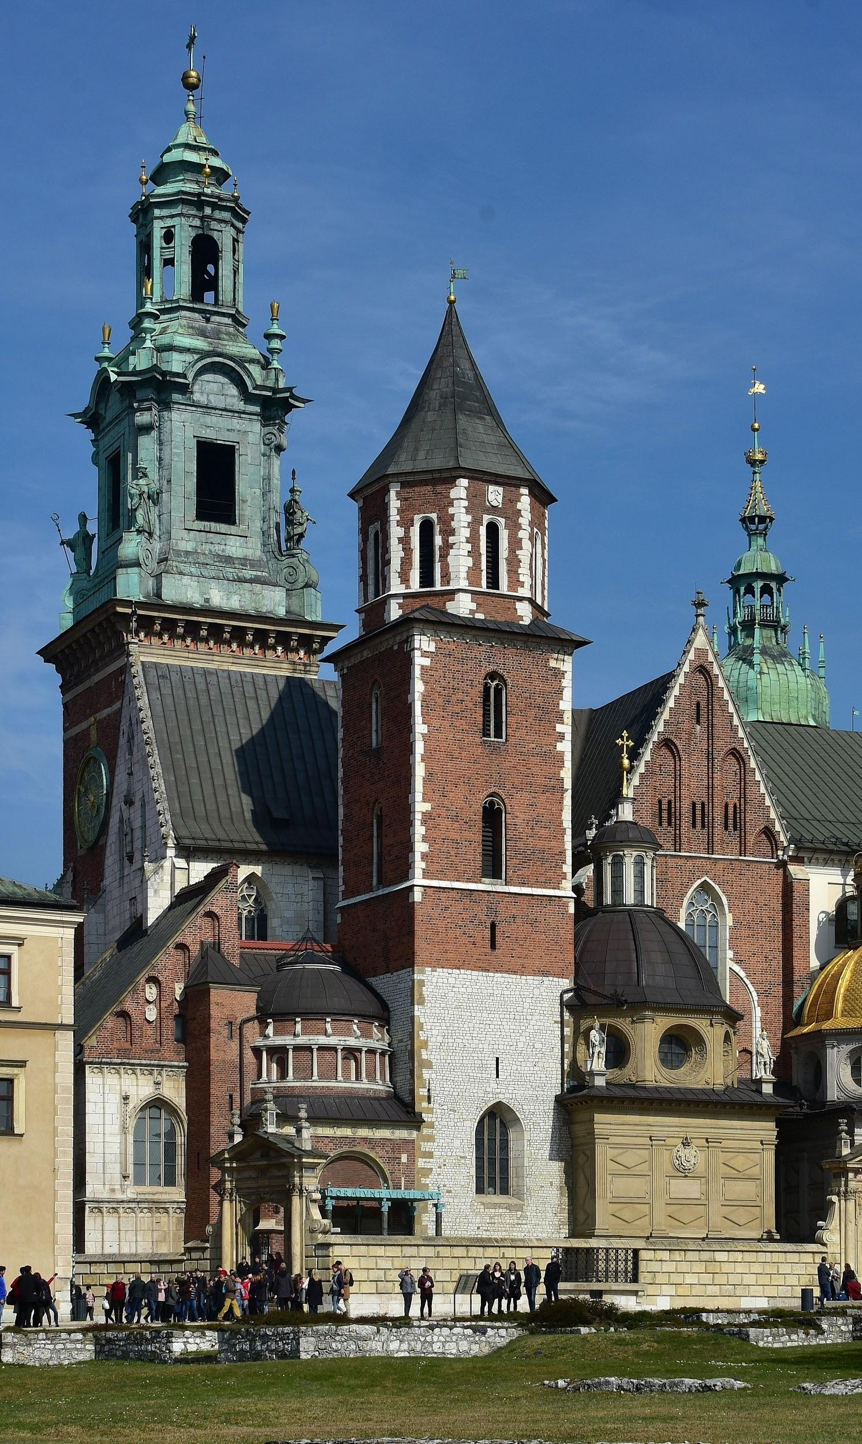
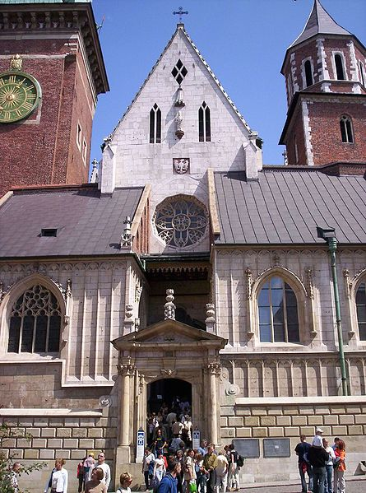
Bazylika archikatedralna pw. Św. Wacława i Św. Stanisława położona jest na wzgórzu Wawelskim w Krakowie. Jako jeden z najważniejszych zabytków sakralnych w Polsce, jest miejscem koronacji królów Polski, ich pochówków oraz miejscem wiecznego spoczynku wielkich Polaków.

Slide 16
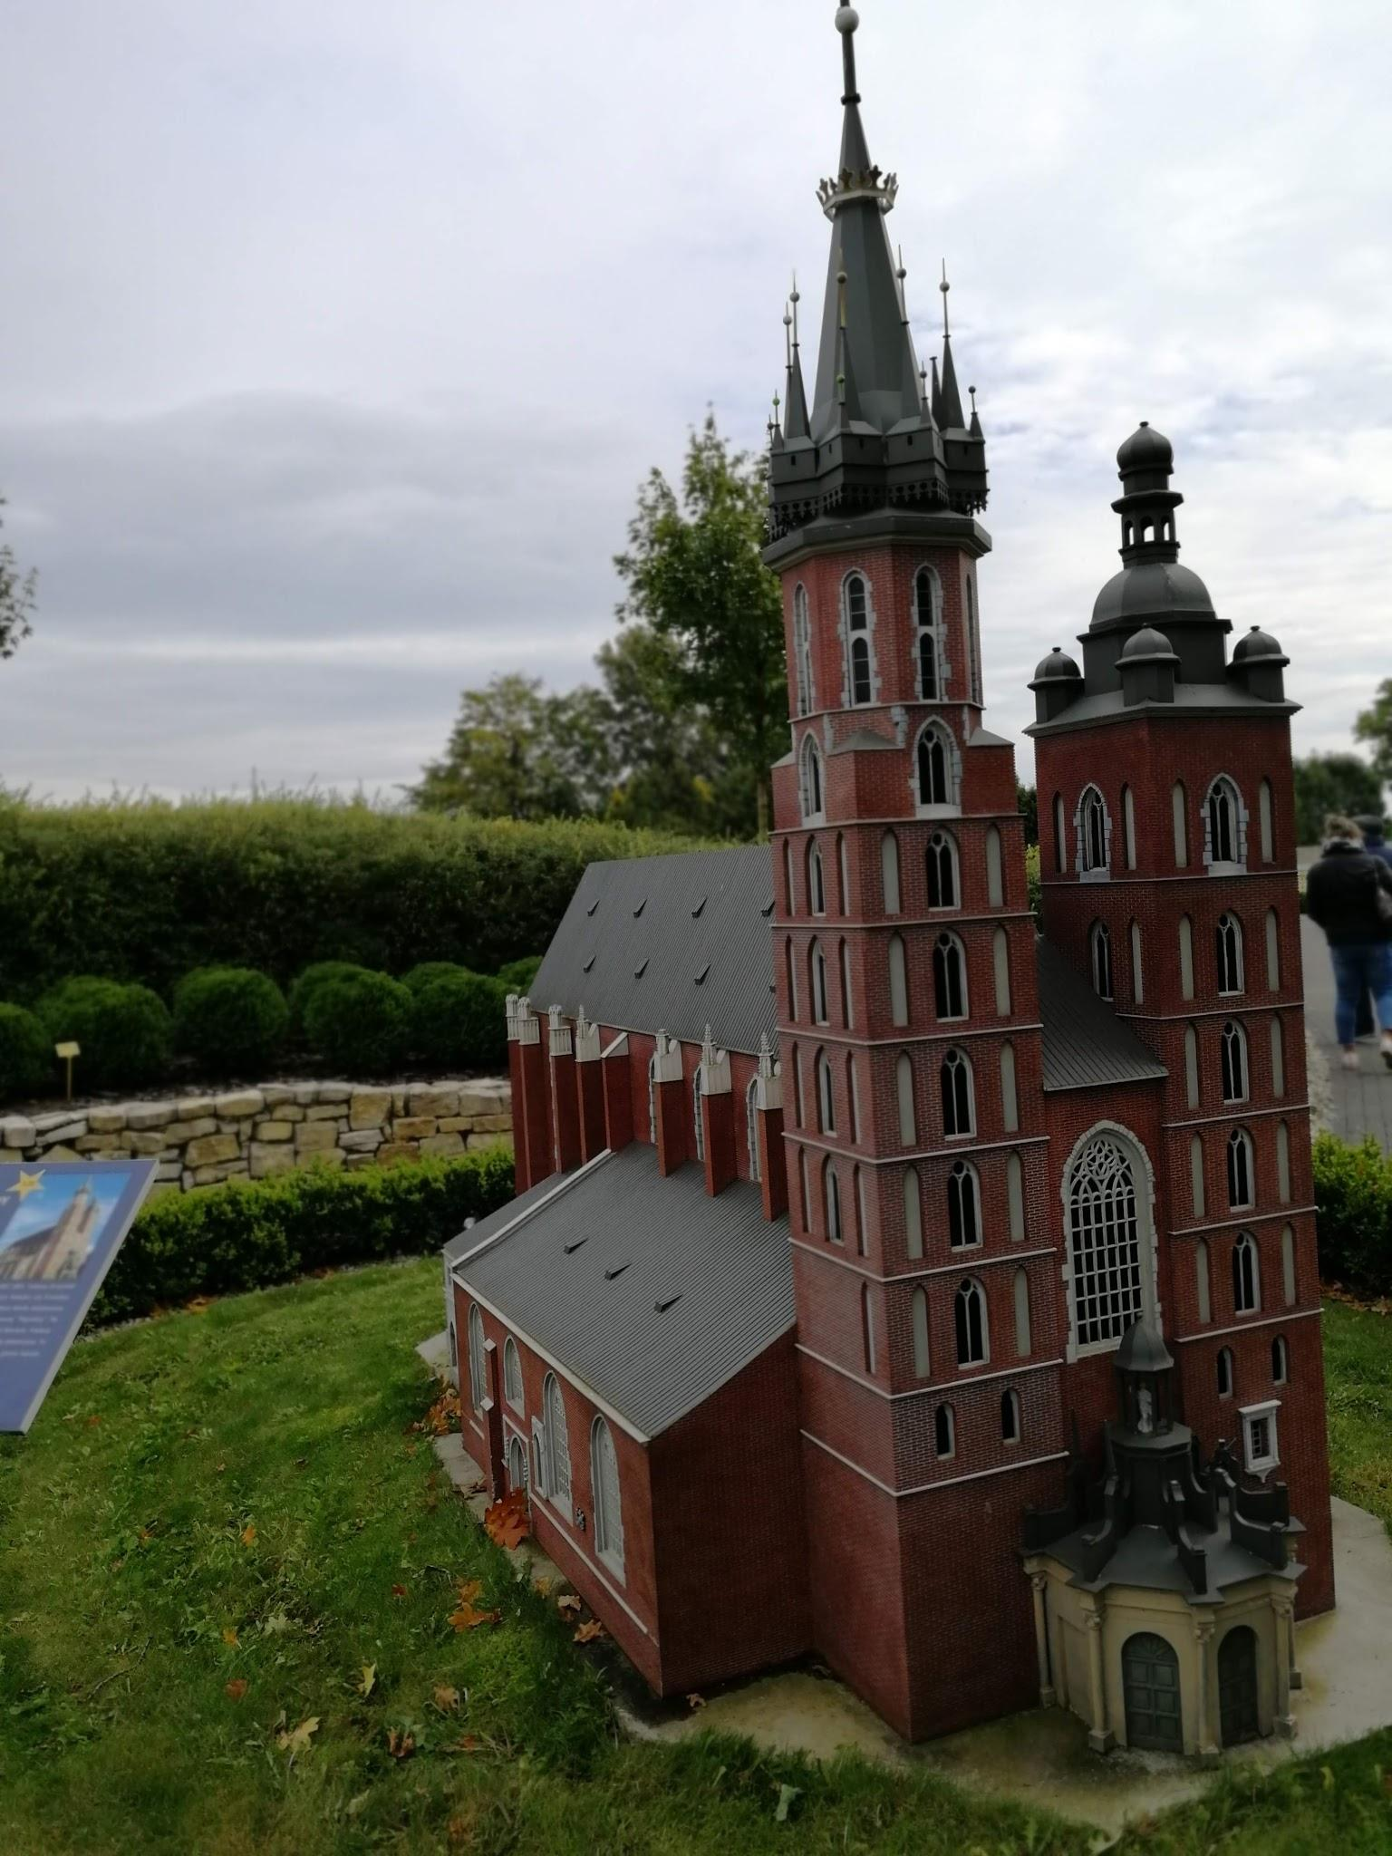
Pozostając w Krakowie zmierzamy w kierunku miniatury Kościoła Wniebowzięcia Najświętszej Marii Panny zwany Kościołem Mariackim.

Slide 17
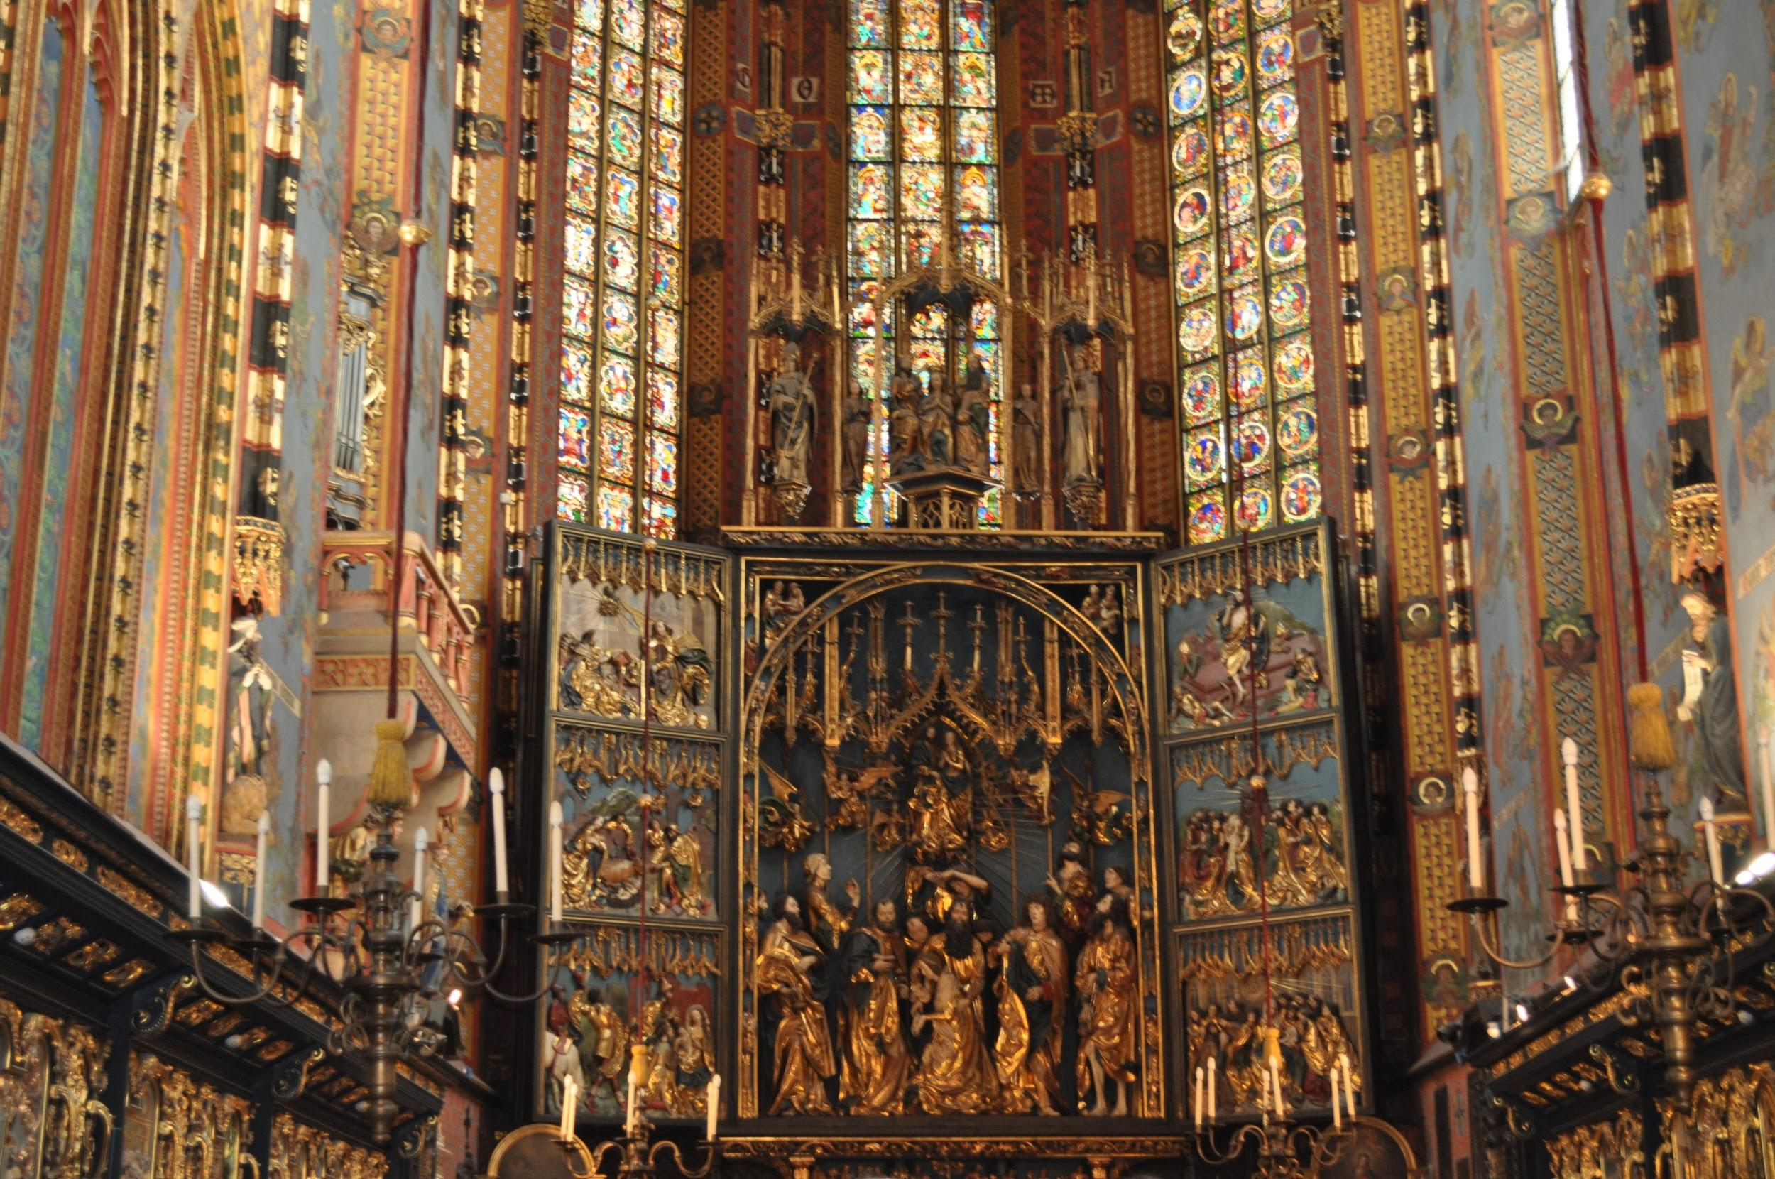
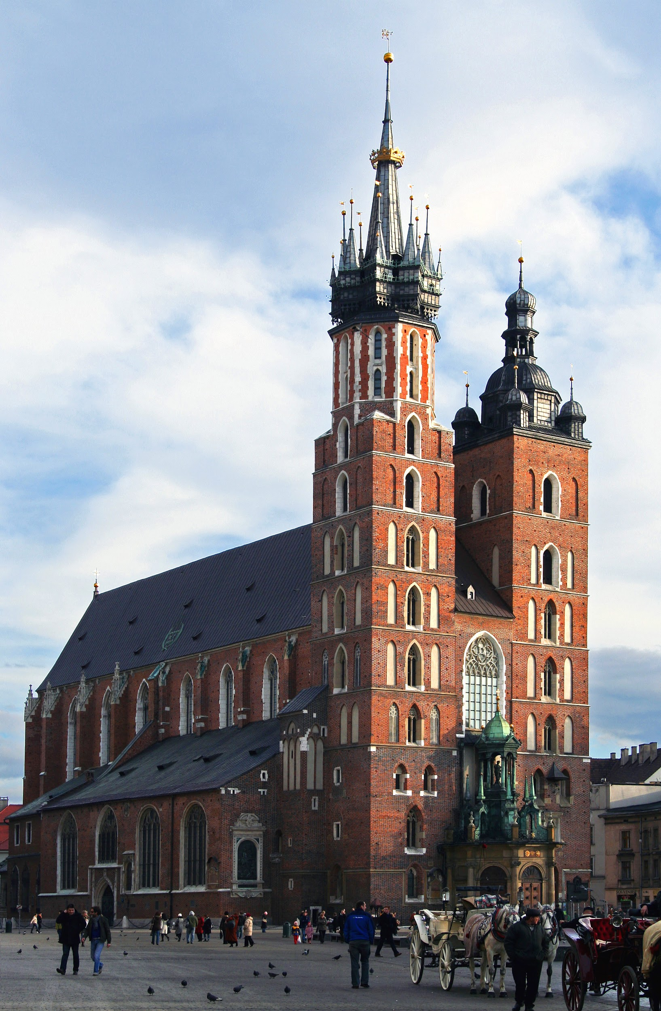
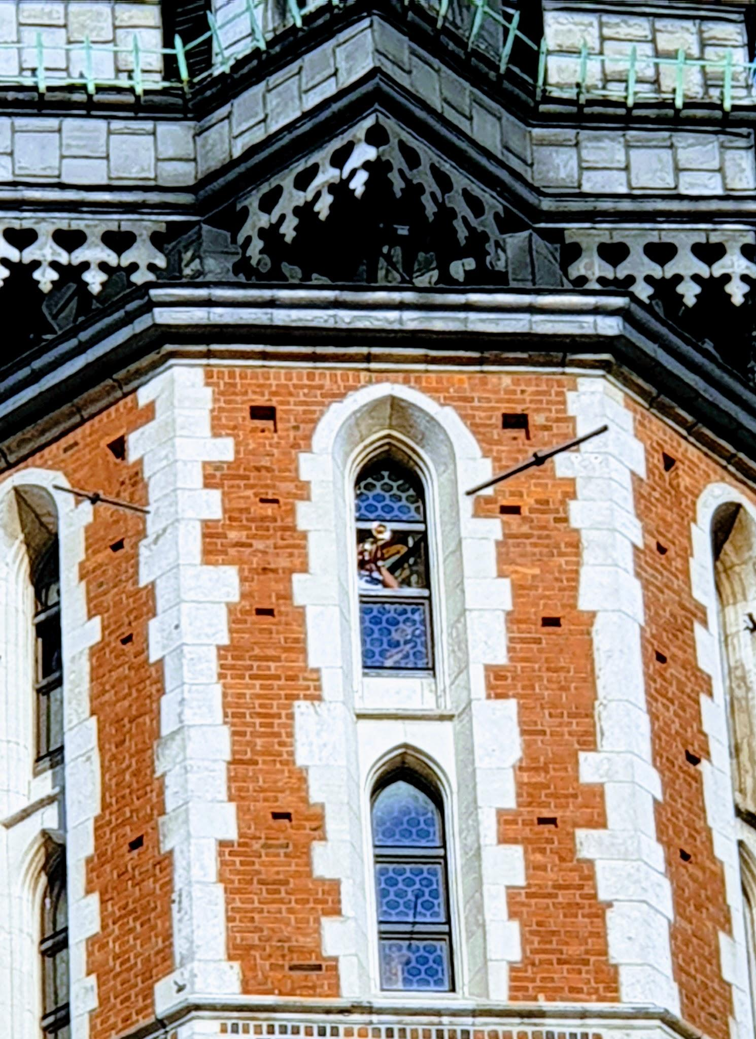
Kościół Mariacki to perła sztuki i architektury polskiej. Całe wnętrze zachwyca polichromiami wykonanymi przez Jana Matejkę, witrażami zaprojektowanymi przez Stanisława Wyspiańskiego i Józefa Mehoffera. Najsławniejszym i najbardziej podziwianym jest ołtarz Wita Stwosza wykonany w formie tryptyku. Z Wieży Mariackiej,na pamiątkę legendy o hejnaliście, który próbował ostrzec mieszkańców przed atakiem Tatarów, rozbrzmiewa hejnał na żywo.

Slide 18
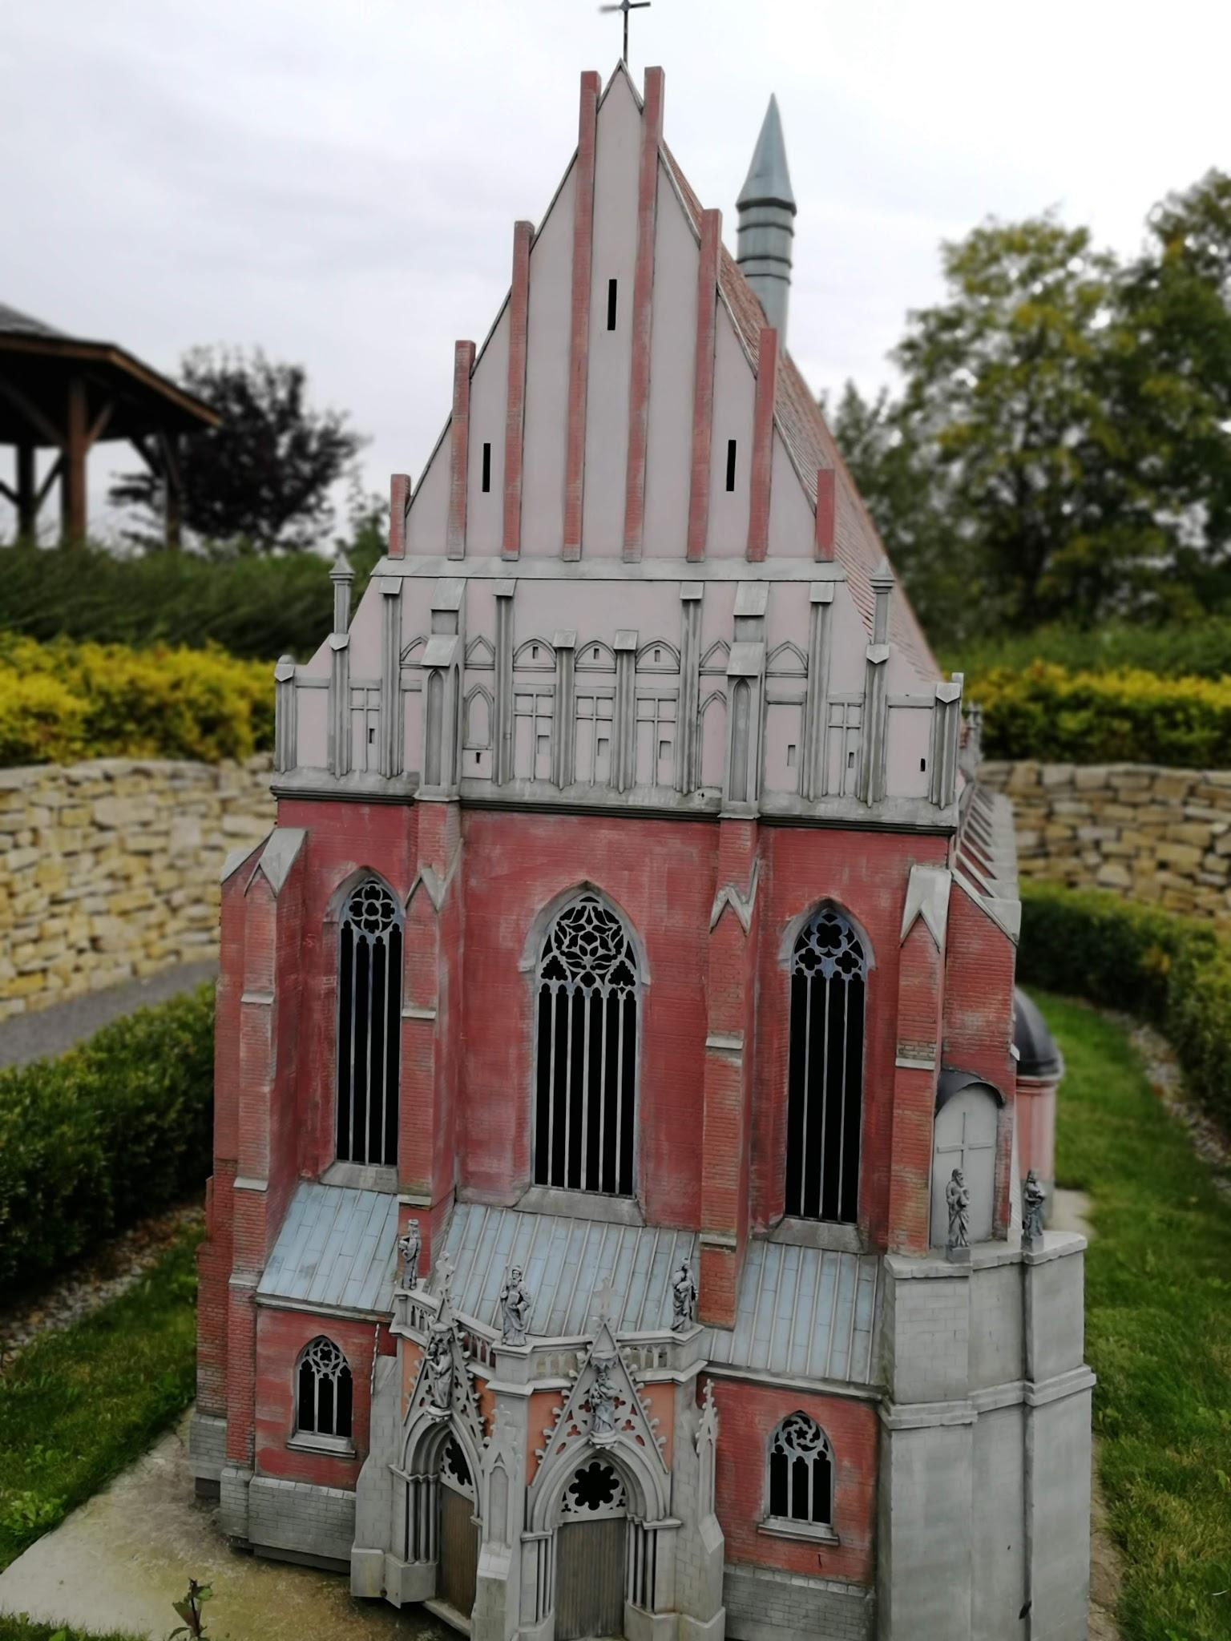
A my dalej wędrujemy po “południowych ziemiach Polski” w poszukiwaniu cennych budowli sakralnych i natrafiamy na miniaturę Bazyliki Św. Jakuba i Św. Agnieszki w Nysie.

Slide 19
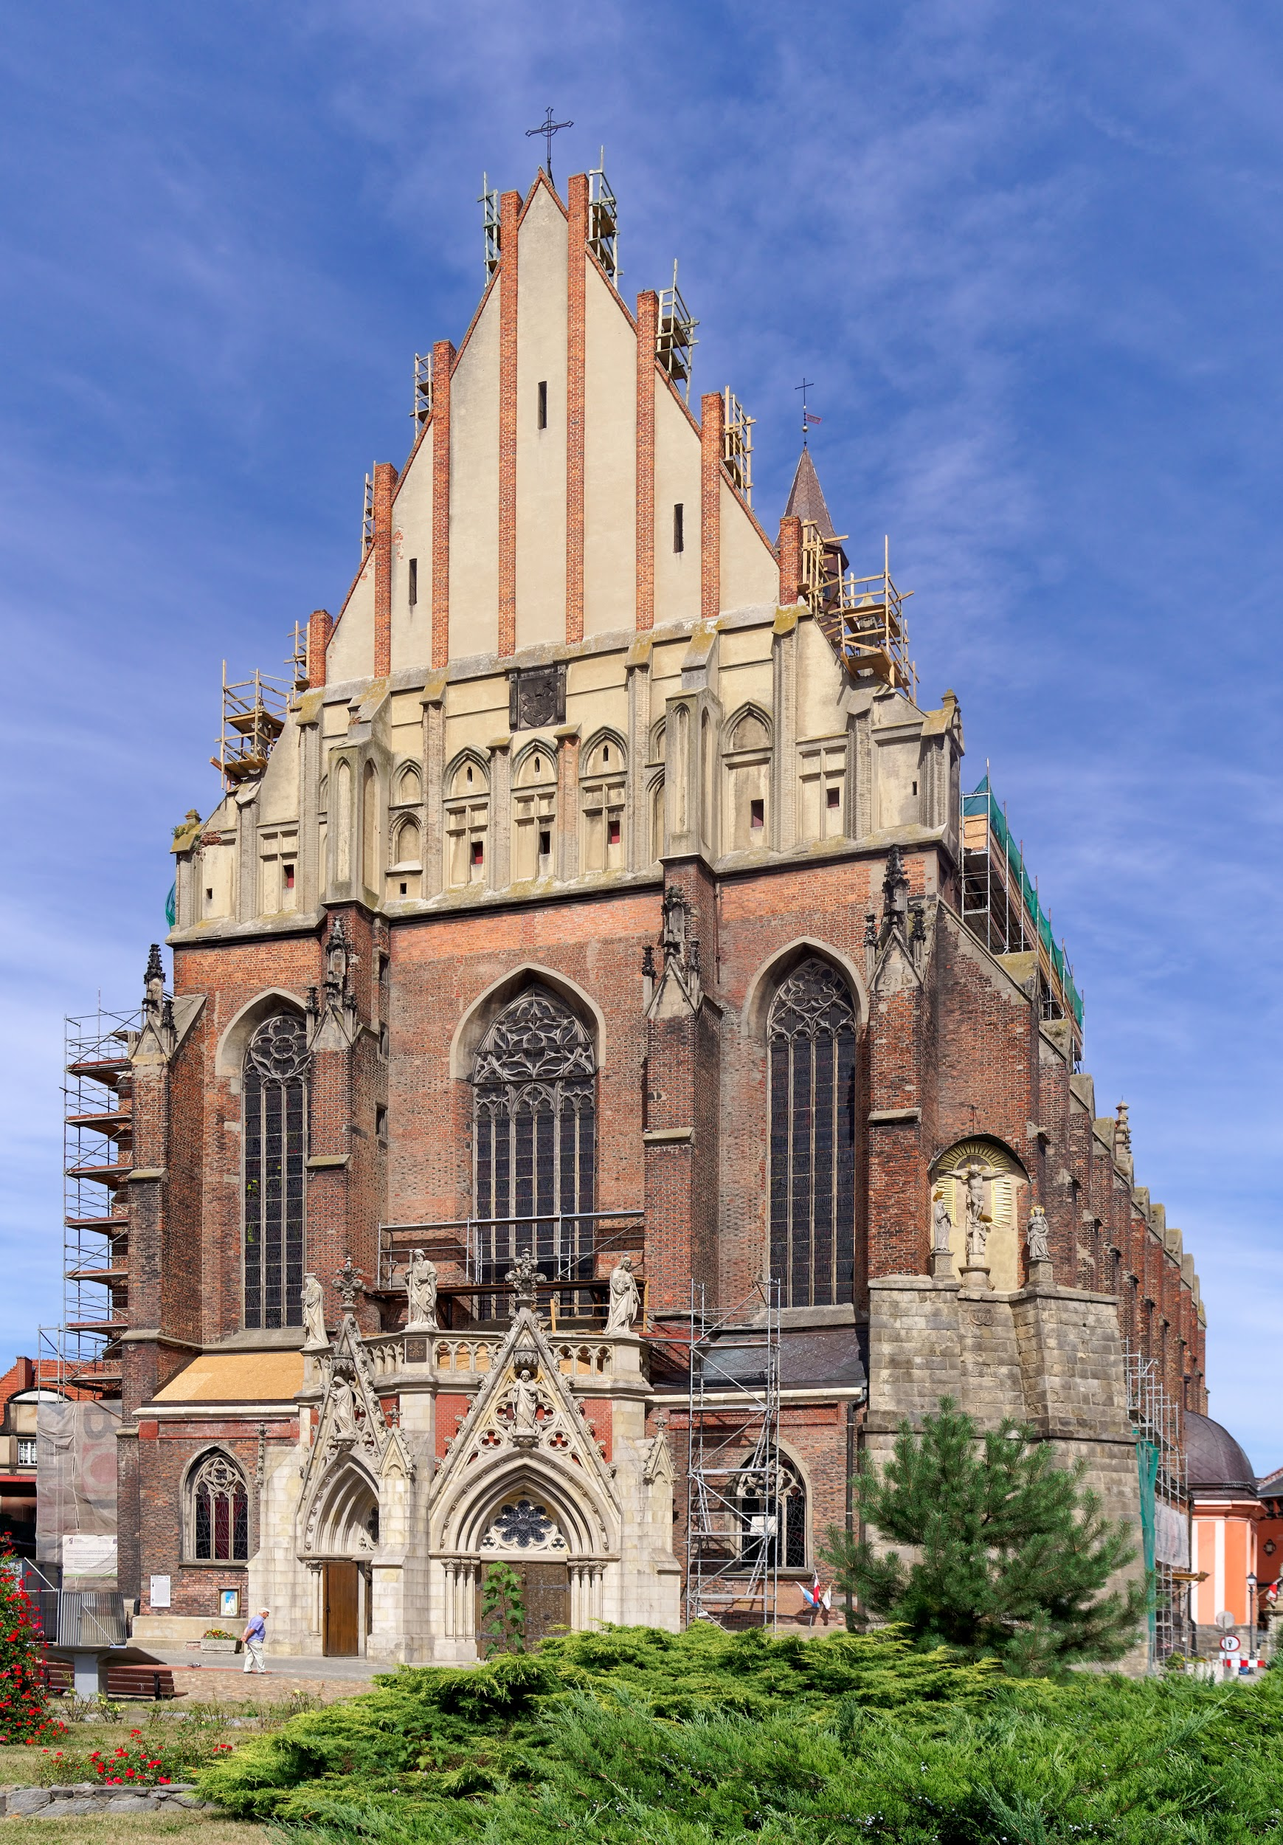
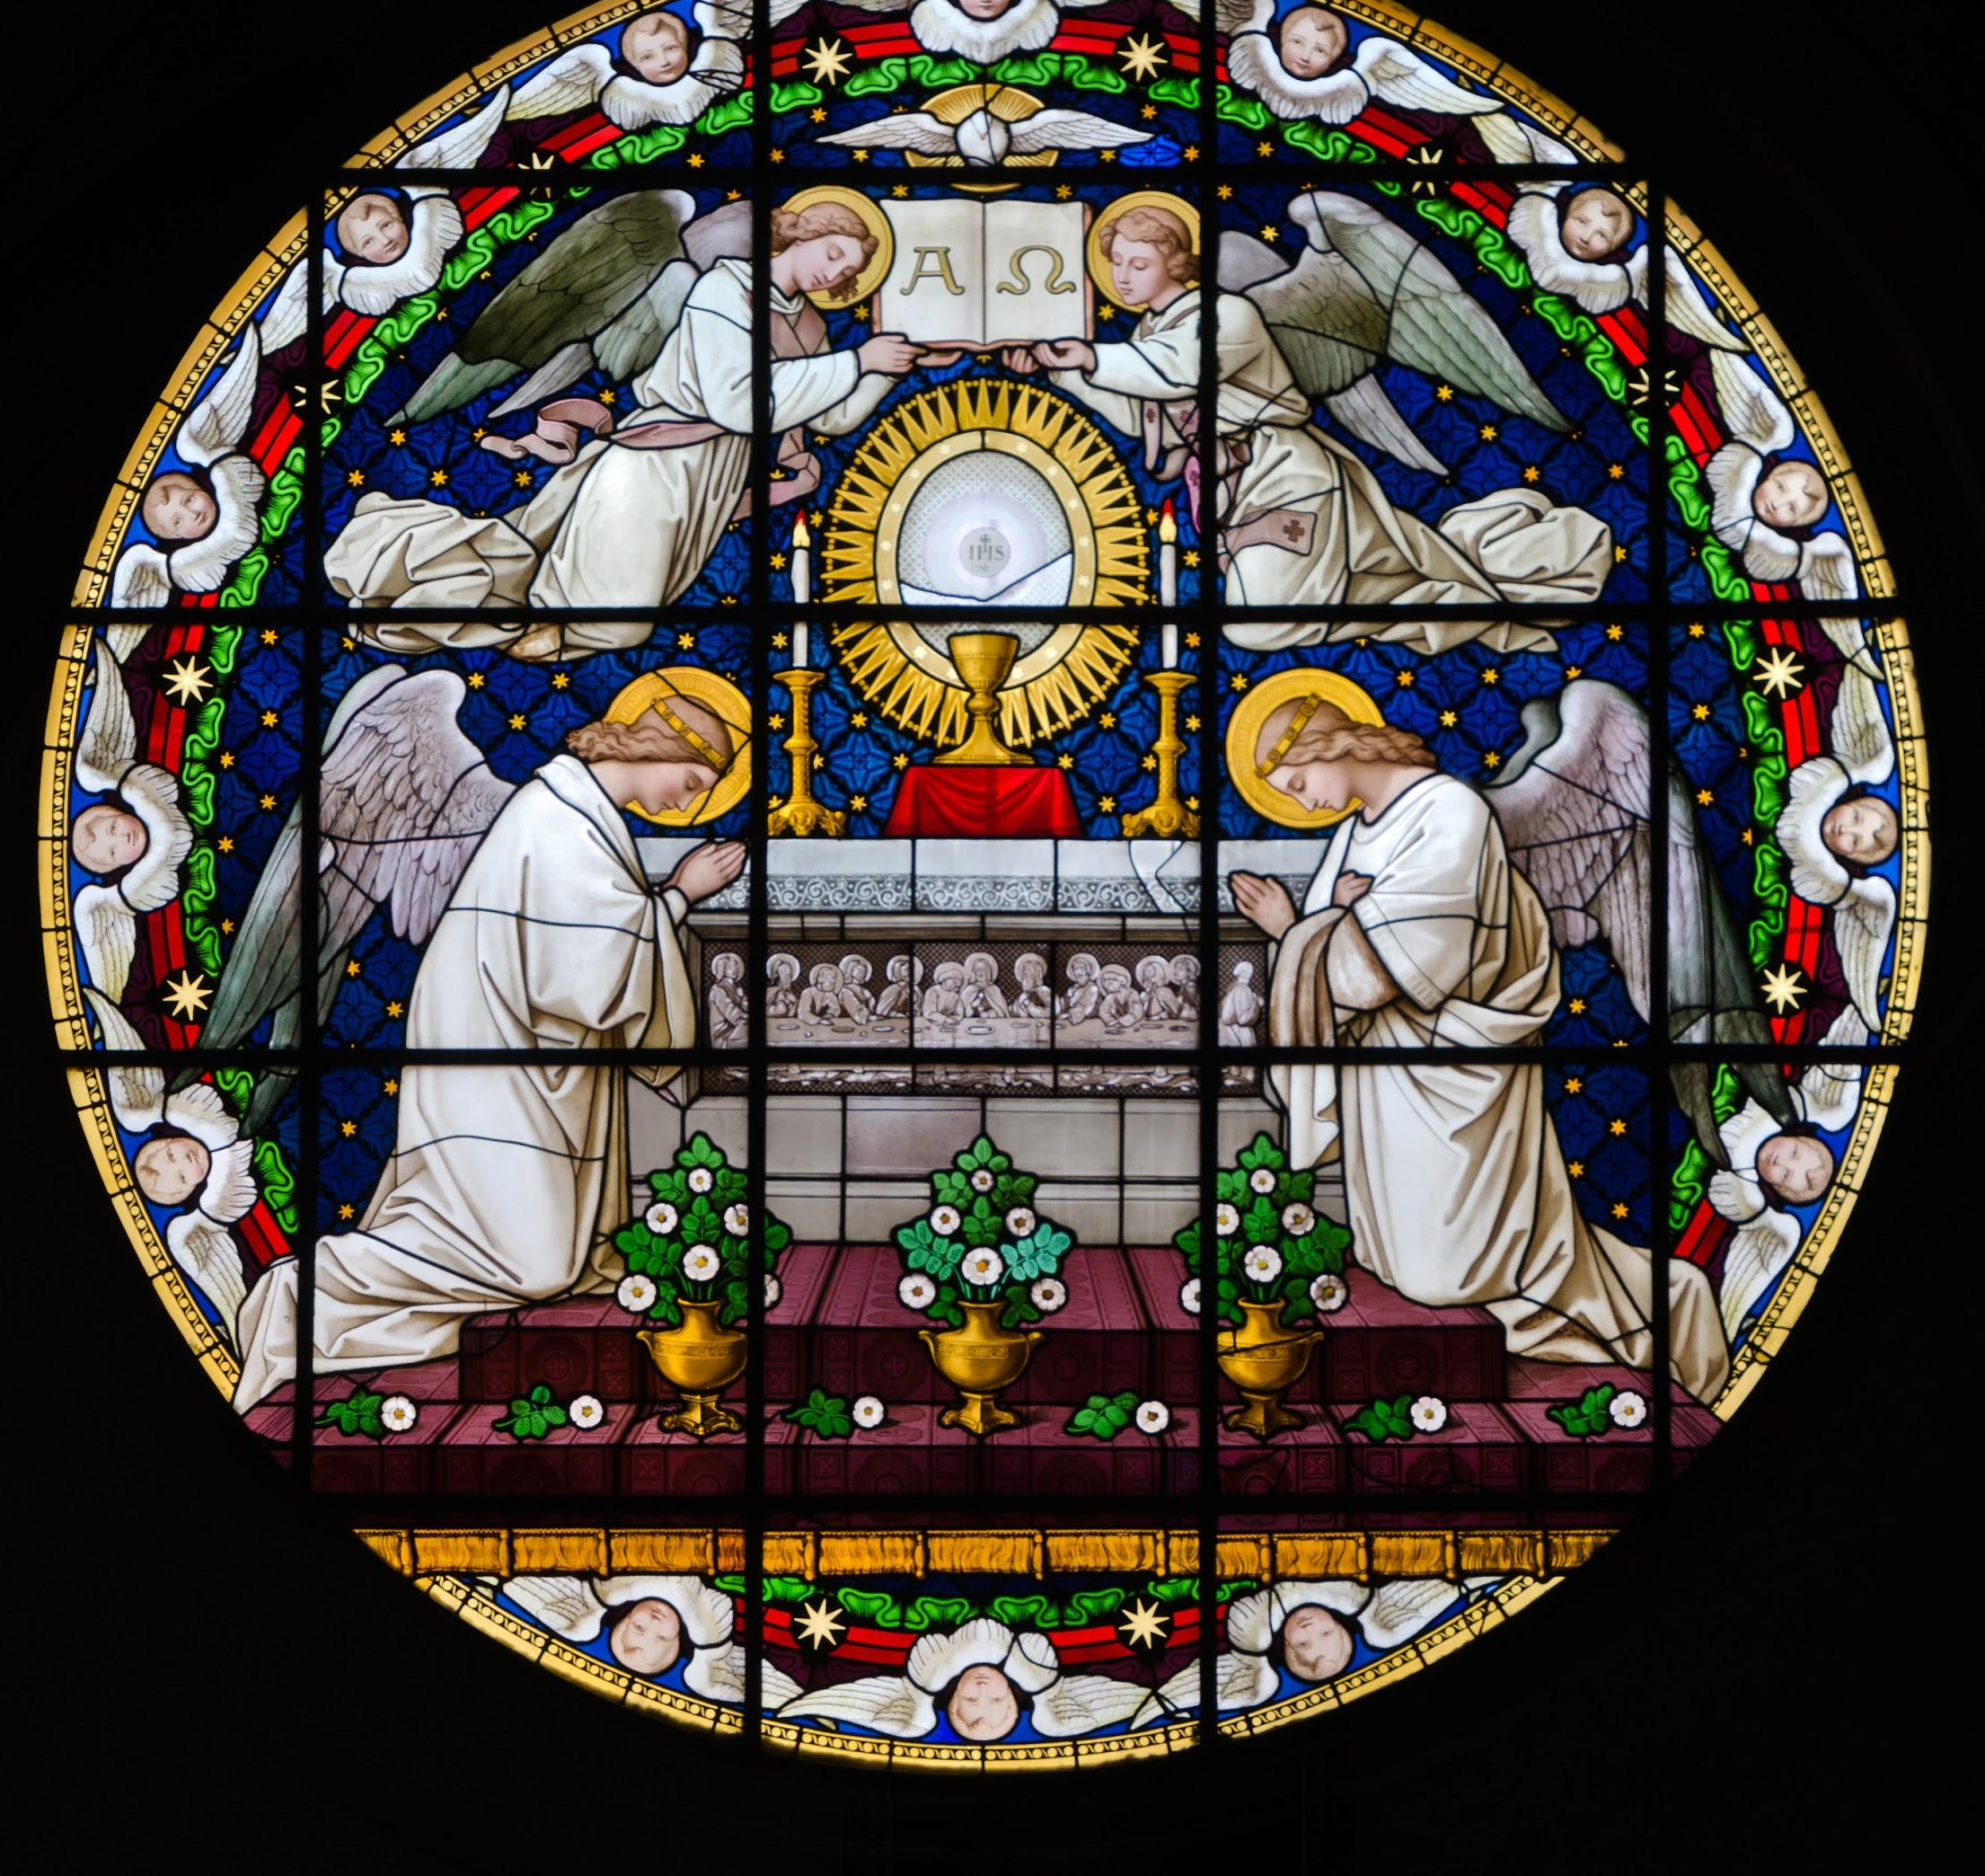
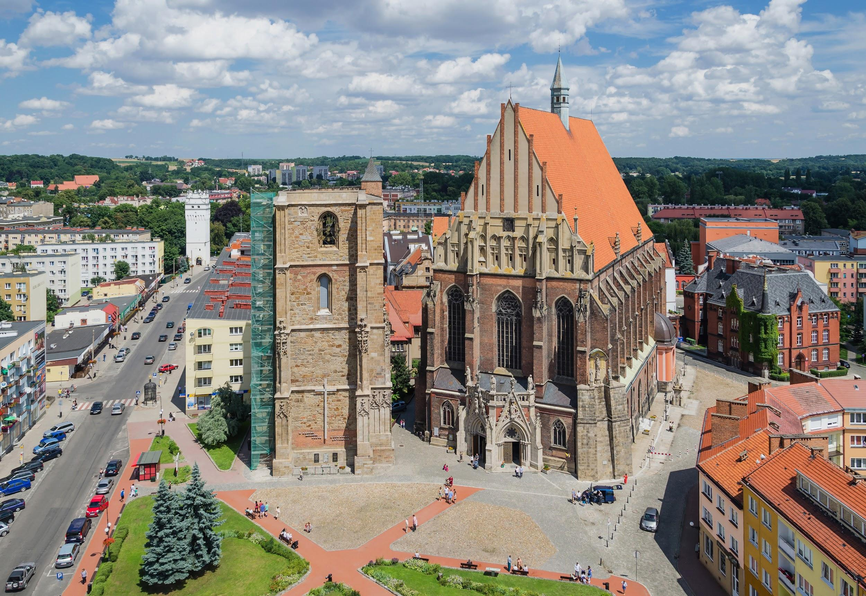
Według legendy około roku 1000 , na miejscu pogańskiej osady, pewien bogobojny i bogaty mieszkaniec osady Jakub wraz z małżonką Agnieszką zbudowali drewniany kościół. W następnych wiekach kościół był rozbudowywany, przebudowywany,ulegał pożarom, powodziom i najazdom wrogów. Cudownie uratowany przed całkowitym spaleniem wraz z wiernymi, przetrwał do dziś. Rozporządzeniem Prezydenta RP bazylika została uznana za pomnik historii.

Slide 20
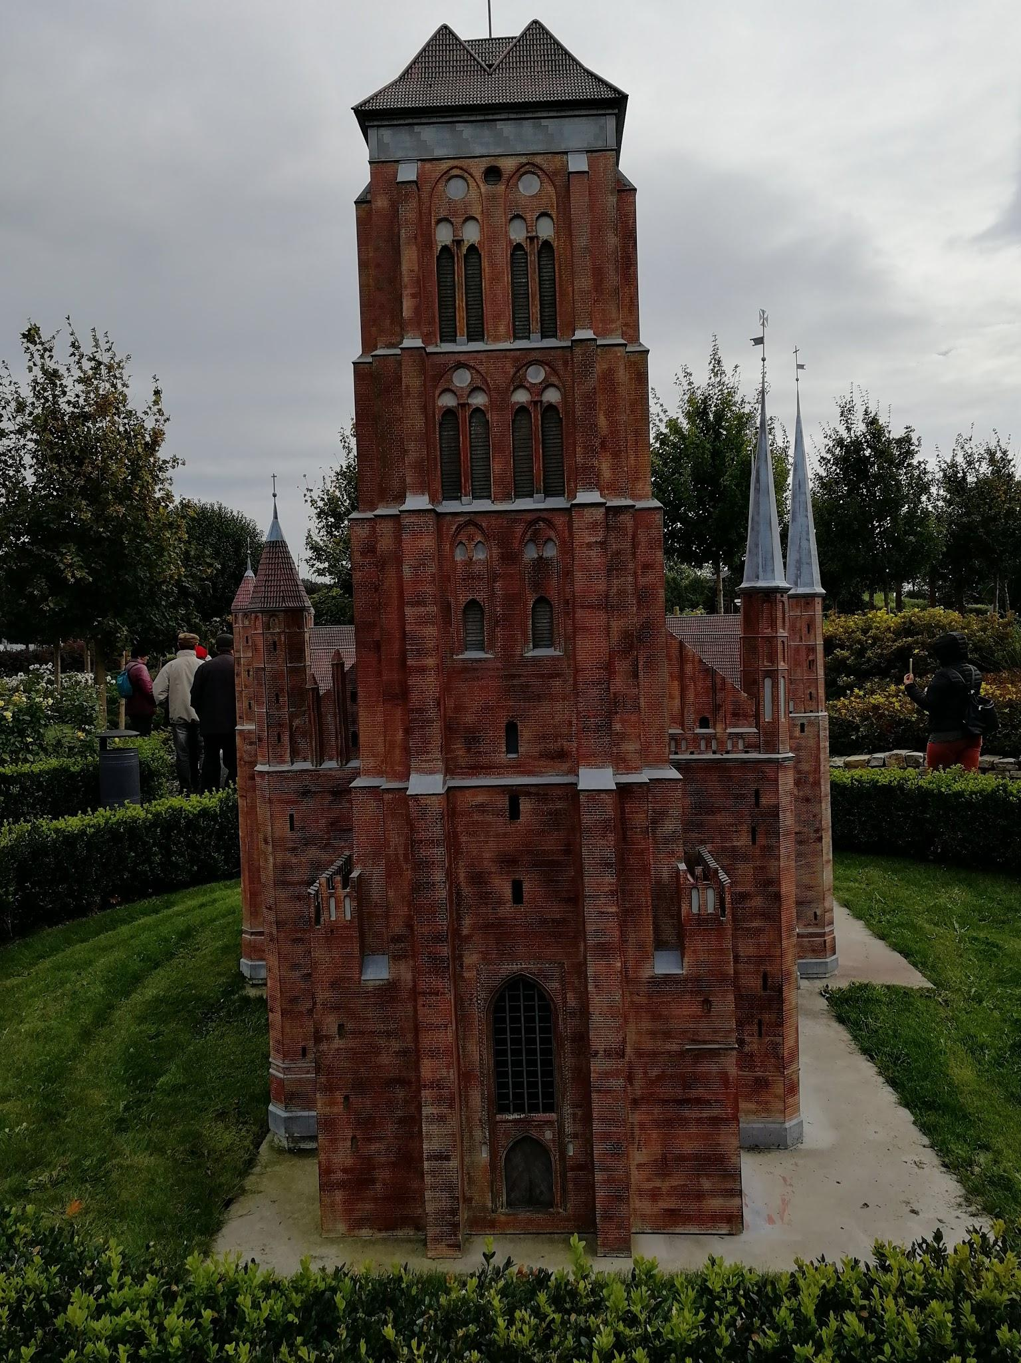
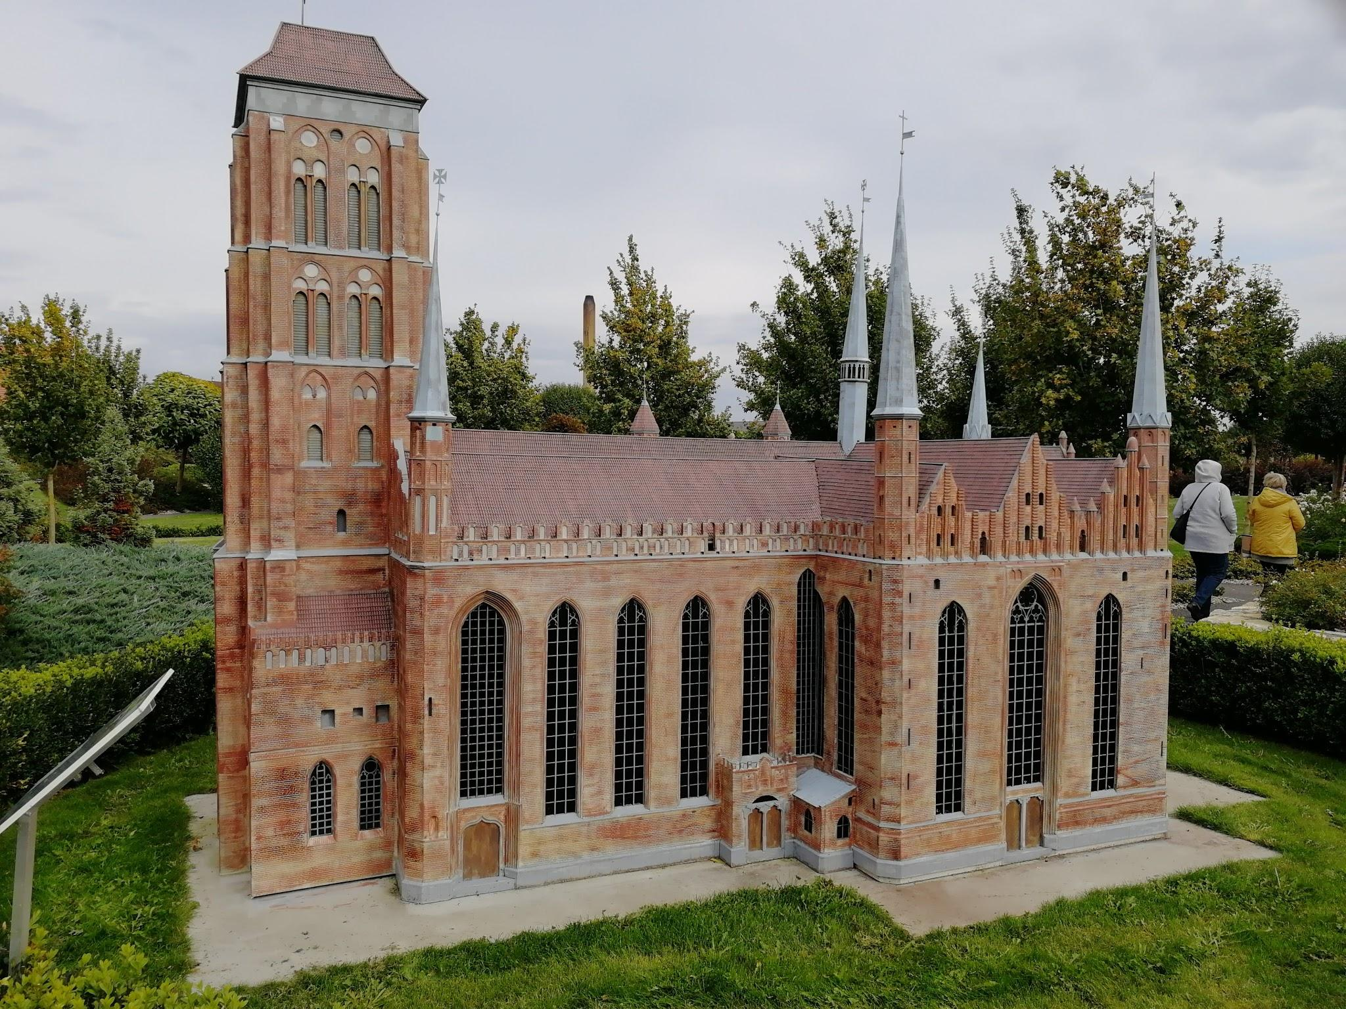
Cenne zabytki sakralne rozrzucone są po całej Polsce. Nasz Mistrz docenił niezwykłość ceglanej konstrukcji Bazyliki Mariackiej w Gdańsku. Jej miniaturę widzimy powyżej.

Slide 21
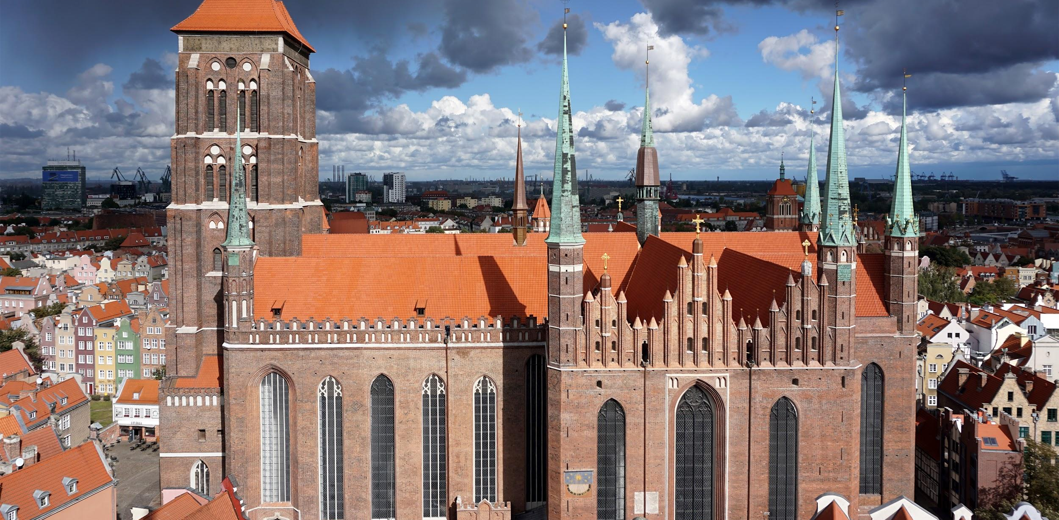
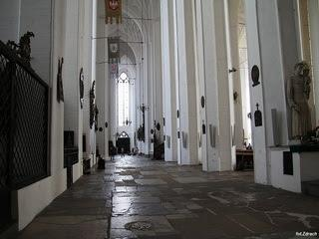
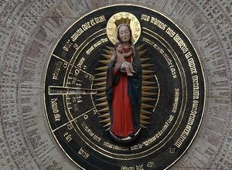
Korona Miasta Gdańska, tak potocznie nazywana Bazylika, jest trzecią największą świątynią na świecie zbudowaną z cegły. Jej masywna wieża dzwonna i sześć smukłych wież bocznych dominują nad Gdańskiem. Ta budowla posiada aż siedem wejść do swojego wnętrza, które skrywa wiele dzieł średniowiecznych takich jak Pieta, ołtarz Św. Barbary, zegar astronomiczny czy Tablica Dziesięciorga Przykazań.

Slide 22
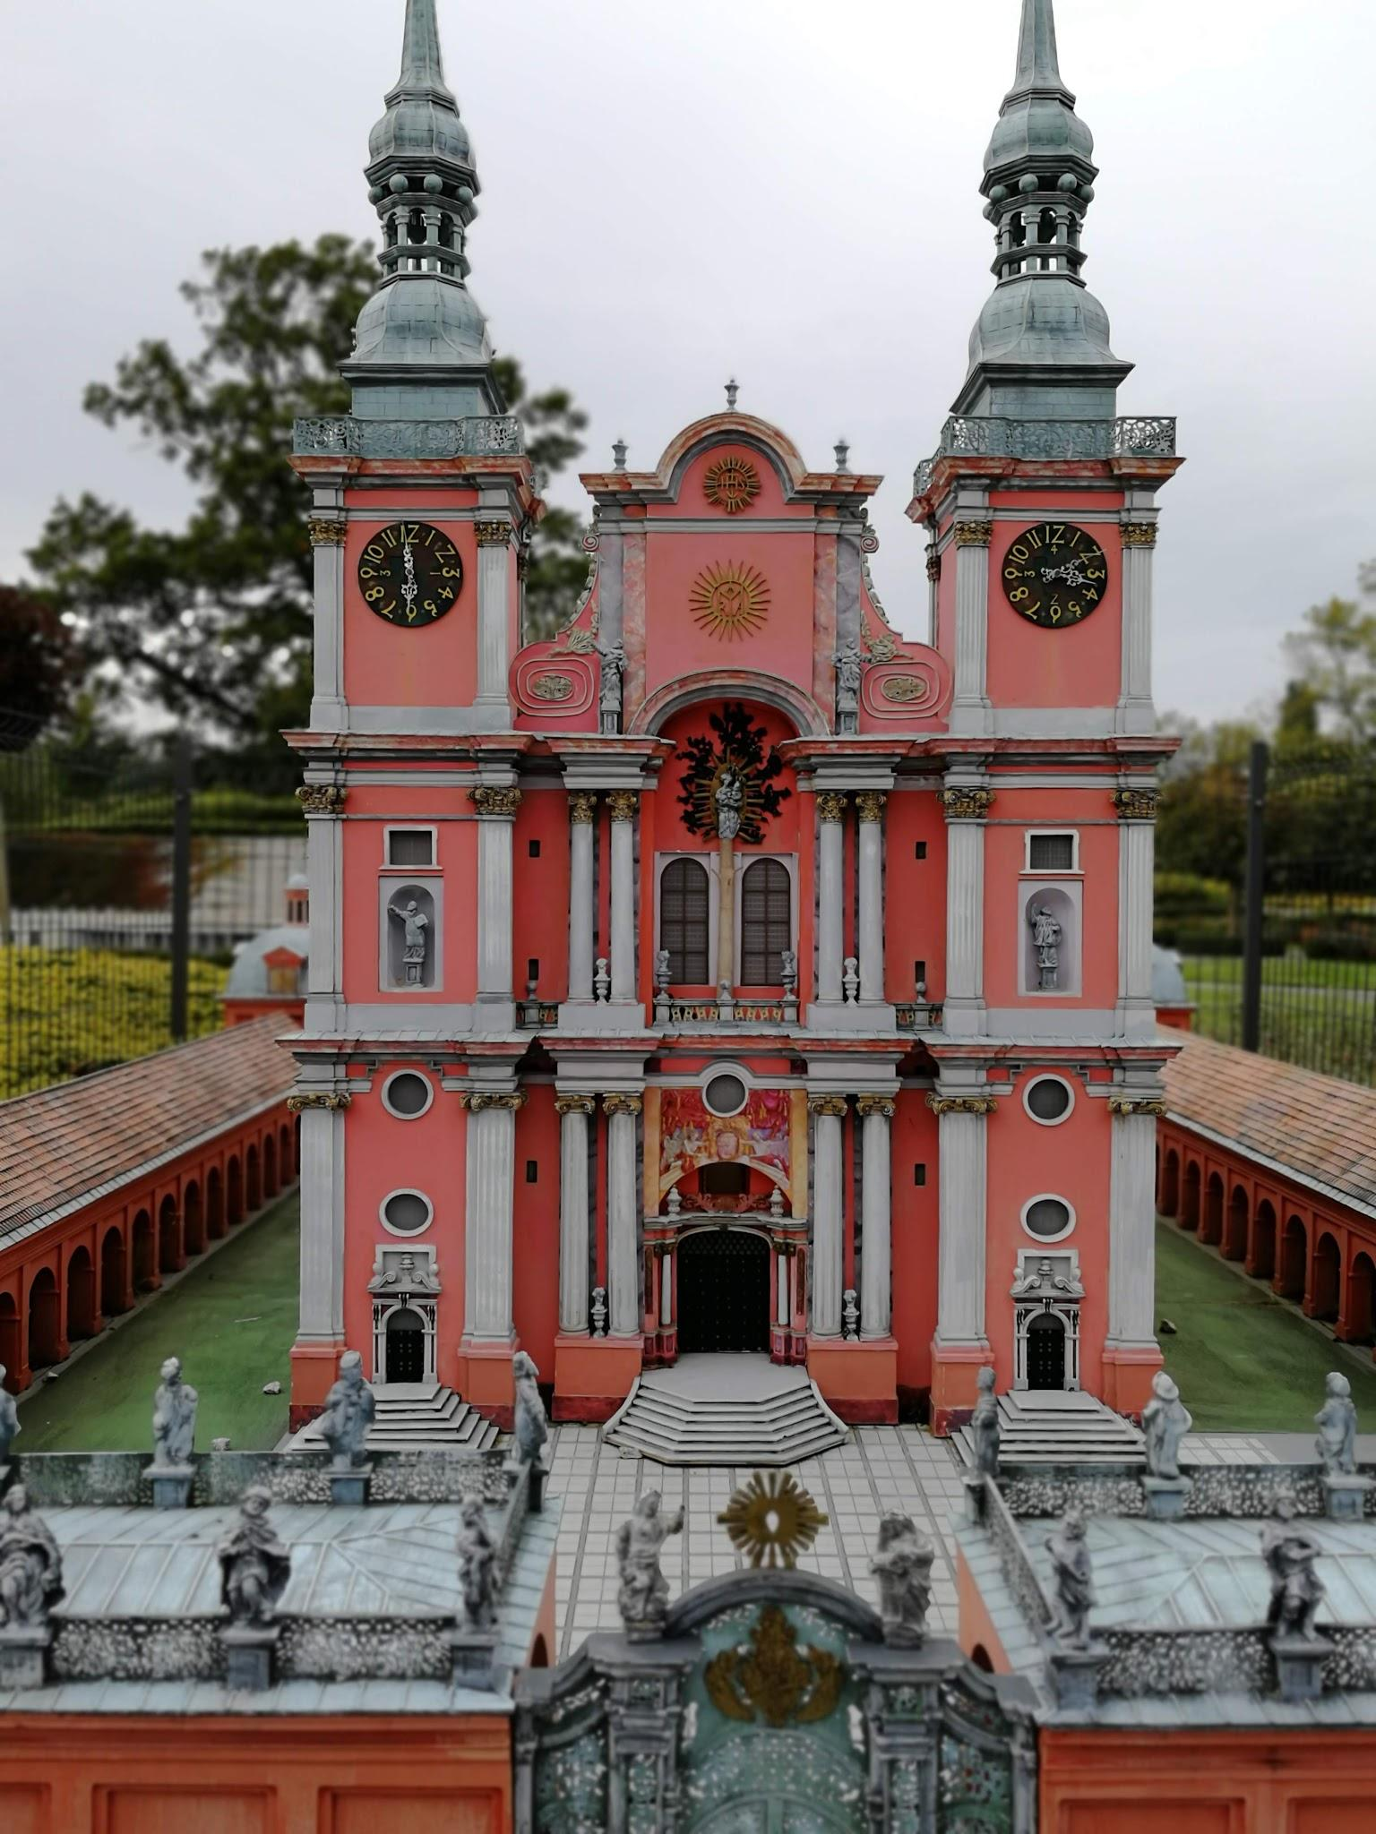
Święta Lipka, to ostatnia miniatura z serii “polskich budowli sakralnych”, jakżeż piękna !

Slide 23
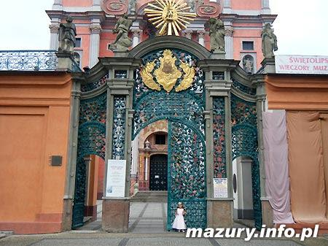
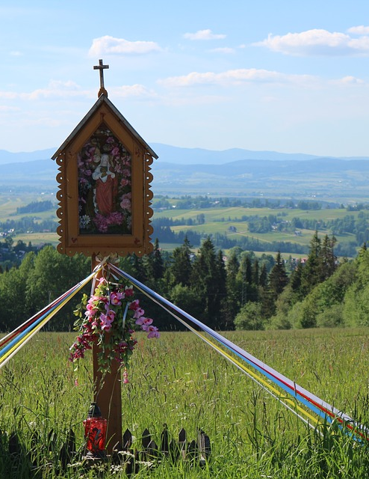
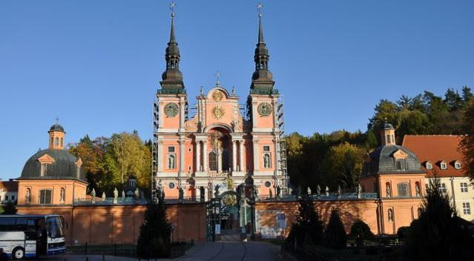
To sławne sanktuarium maryjne znajdujące się w północno-wschodniej części Polski, jest miejscem pielgrzymek od momentu jego powstania. Z uwagi na architekturę jak i obecność niezwykłych dzieł artystycznych, którymi wypełnione jest wnętrze Bazyliki i jej otoczenie, zespół klasztorno-kościelny nazywany jest “perłą baroku”.

Slide 24
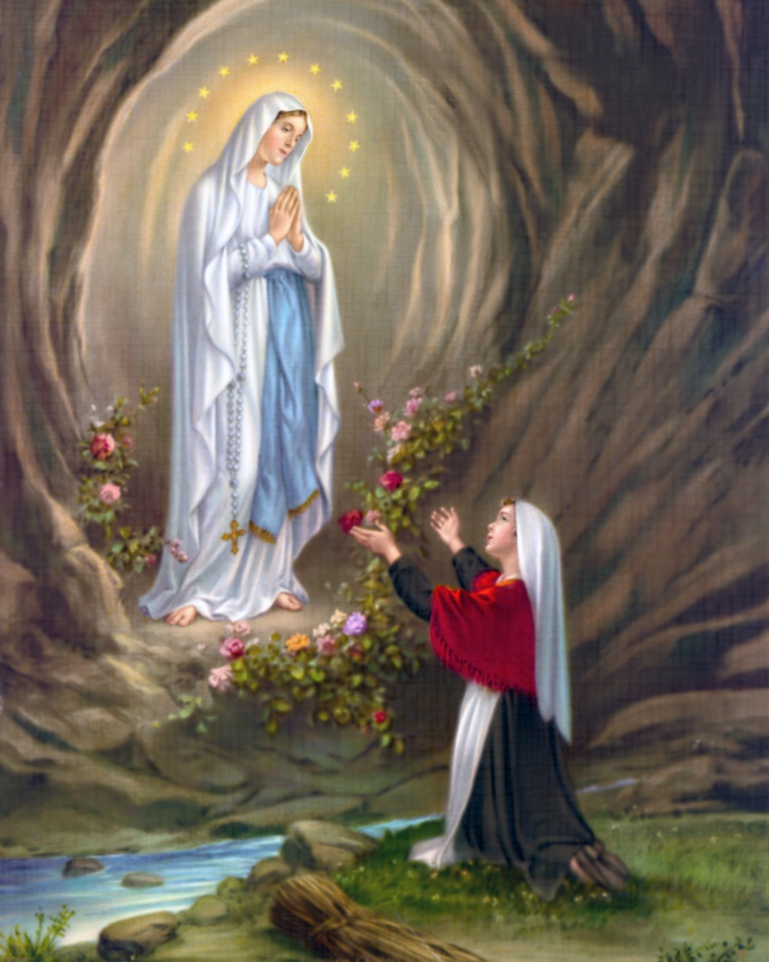
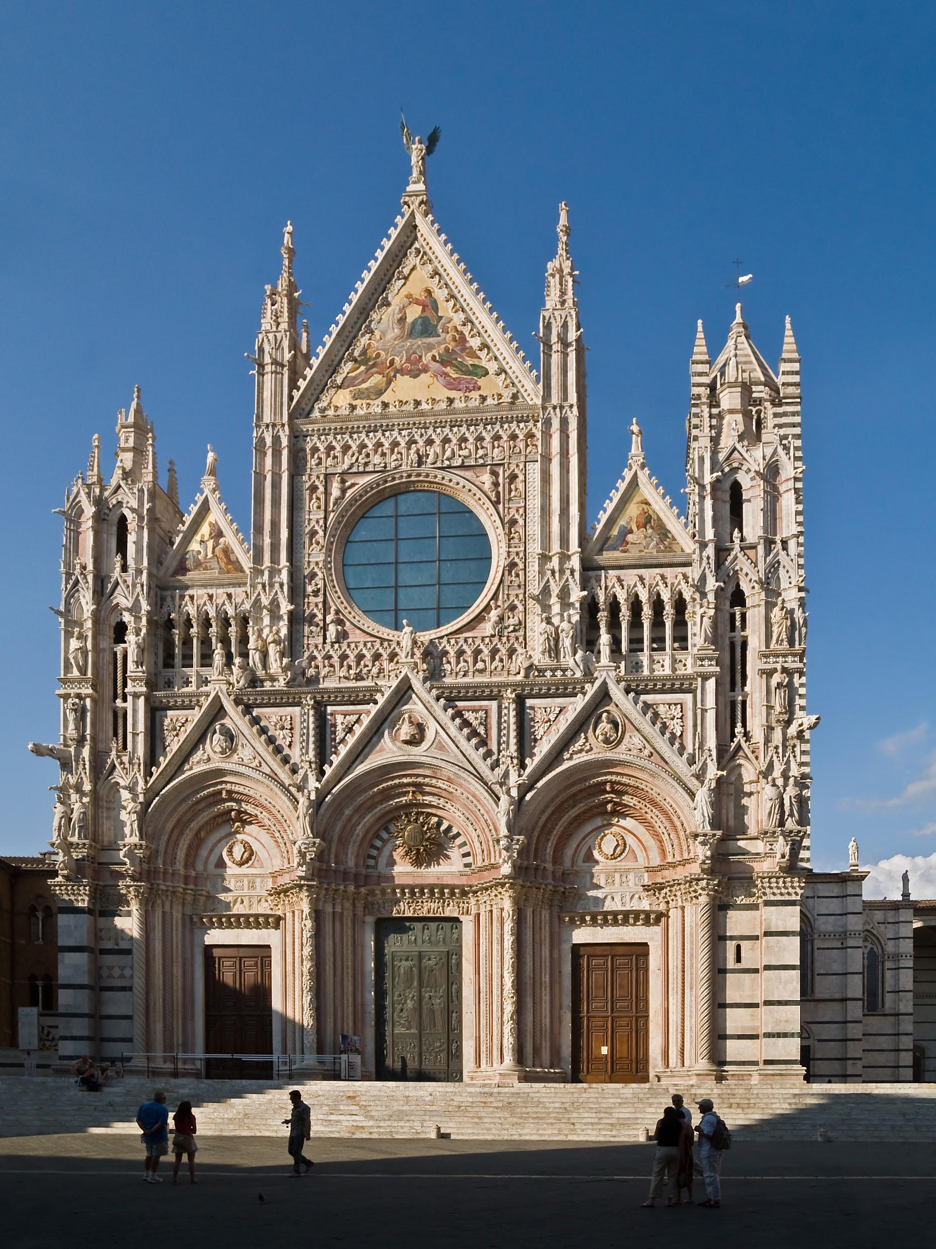
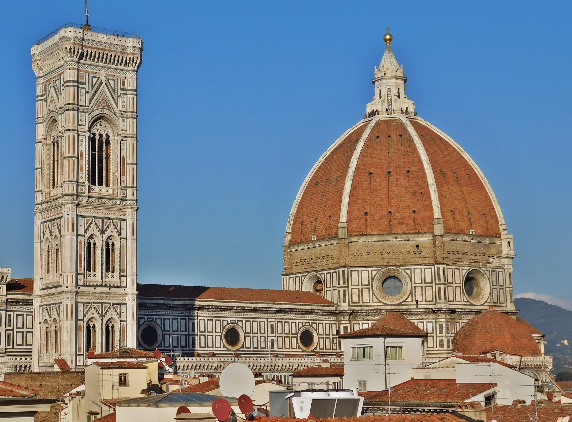
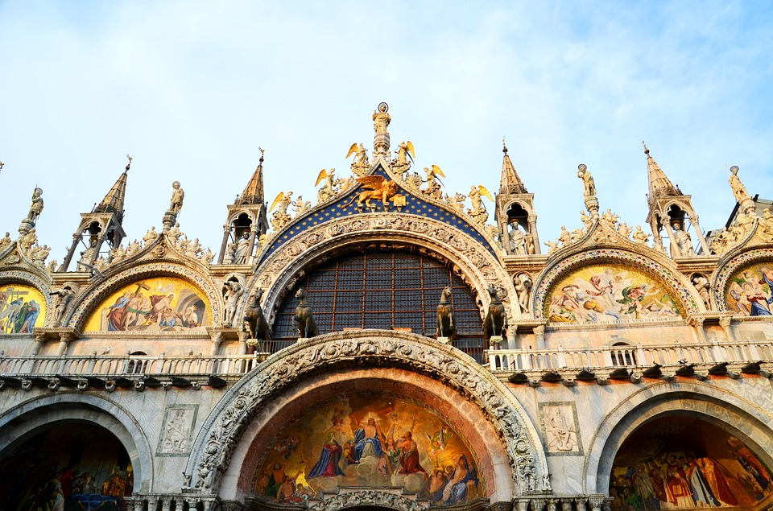
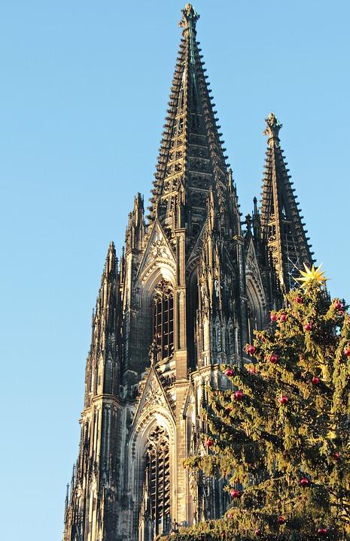
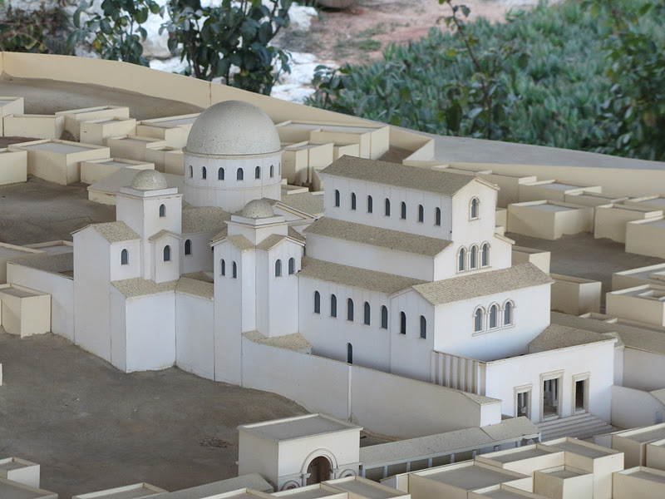
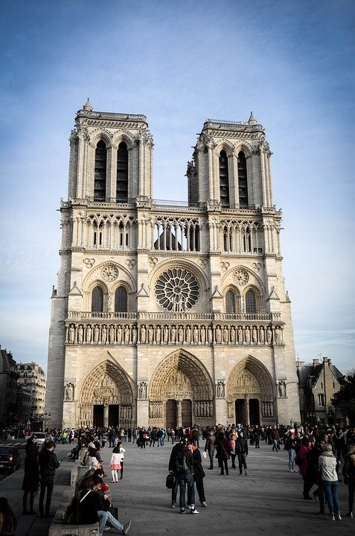
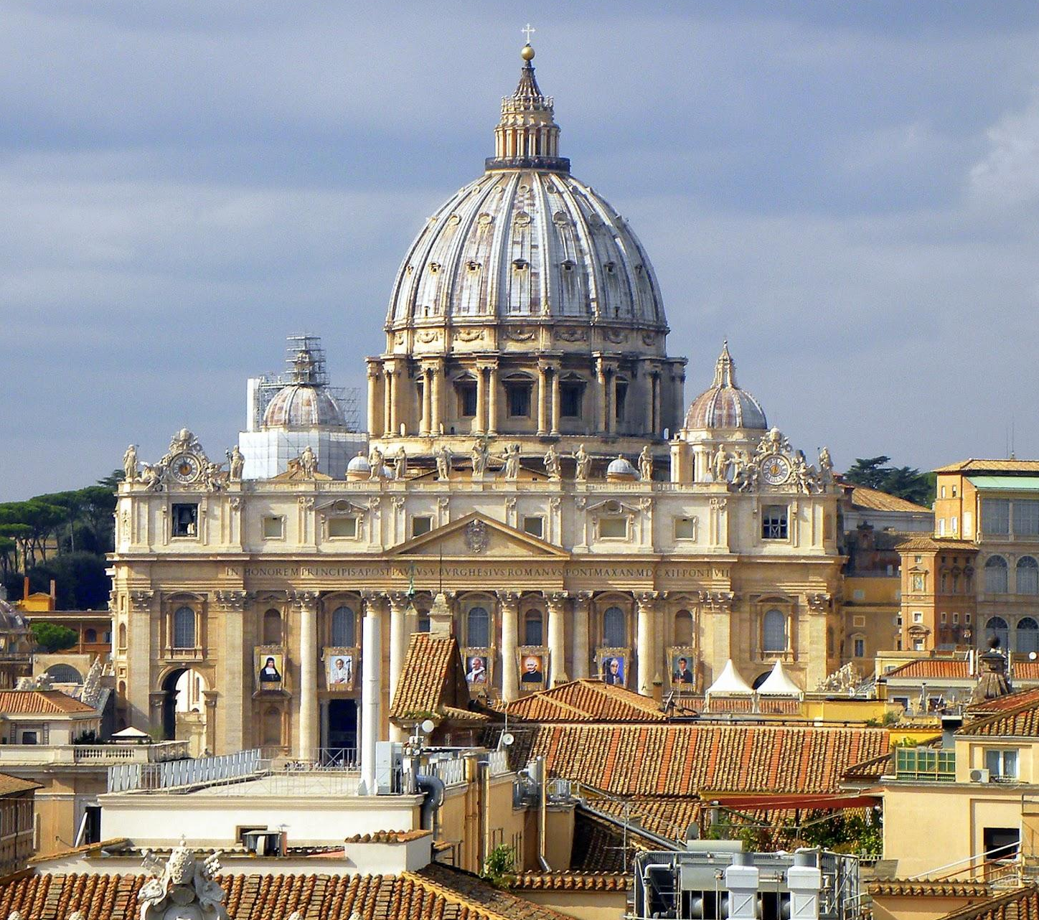
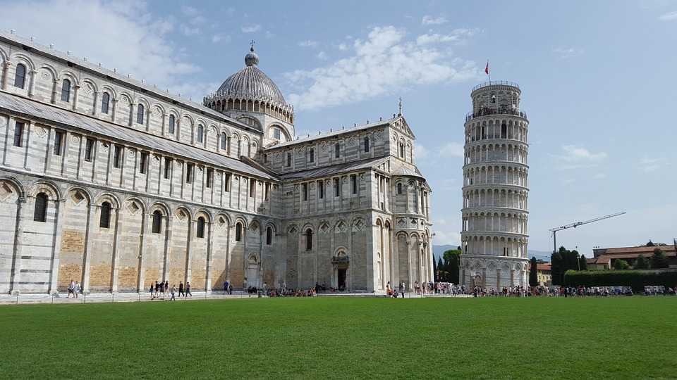
Twórca miniatur nie ograniczył się tylko do sanktuariów w Polsce. Zauroczony pięknem i historią zabytków Europy i Azji Środkowej stworzył ich miniatury.

Slide 25
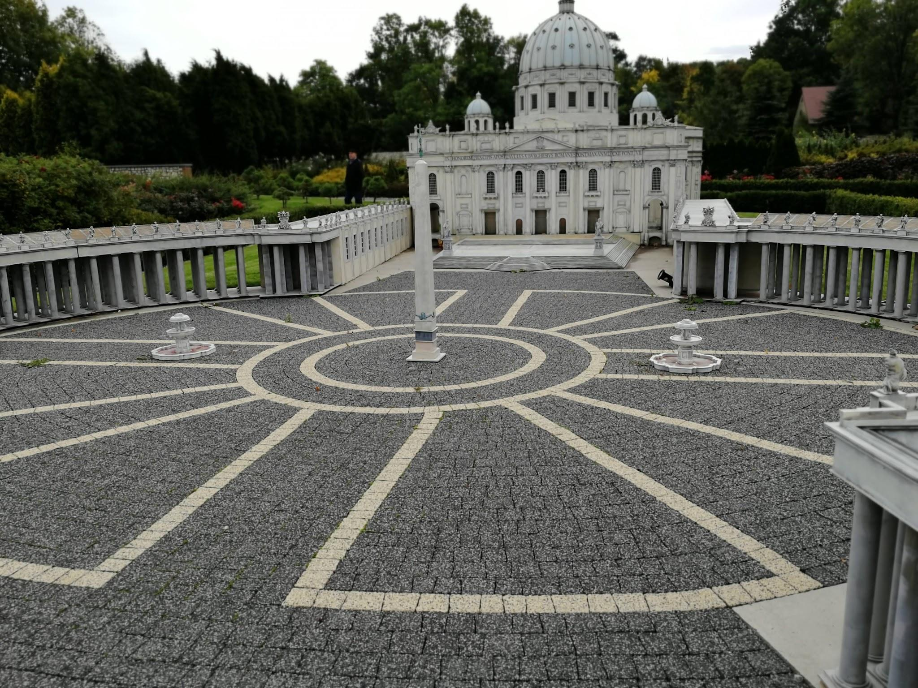
Miniatura Bazyliki Świętego Piotra w Watykanie
Bazylika watykańska jest drugim co do wielkości kościołem na świecie i jednym z najważniejszych miejsc katolicyzmu. Usytuowana jest przy Placu Świętego Piotra, który może pomieścić kilkaset tysięcy wiernych. Bazylika jest dziełem architektury renesansu i baroku. Projektowali i budowali ją najwybitniejsi ówcześni artyści jak Donato Bramante, Rafael Santi, Michał Anioł i wielu innych.

Slide 26
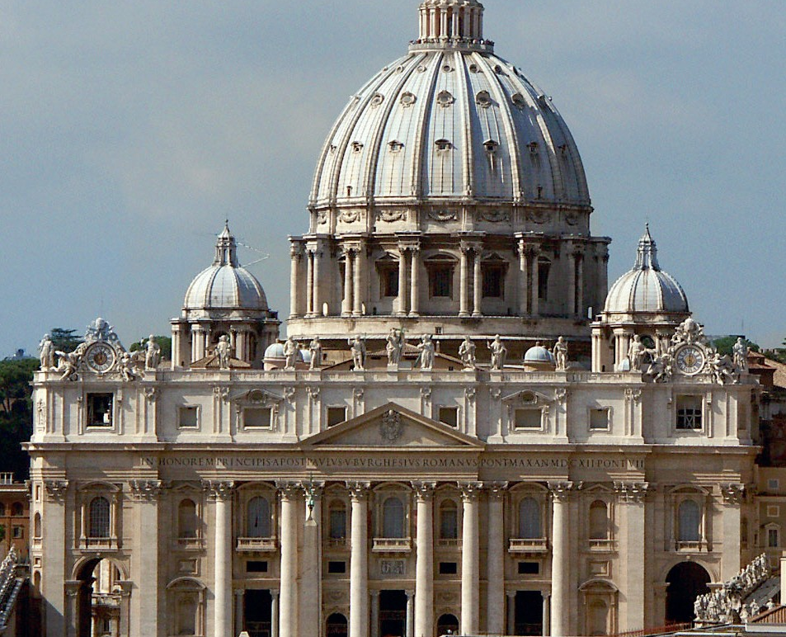


Bazylika i Plac Św. Piotra w Rzymie

Slide 27



Po lewej misternie wykonana miniatura Katedry Świętego Piotra i Najświętszej Marii Panny w Kolonii.
Po prawej zdjęcia oryginalnej budowli.

Slide 28

Miniatura Sanktuarium Matki Bożej w Lourdes.

Slide 29



Grota Massabielle w Lourdes miejsce objawień i cel pielgrzymek milionów katolików z całego świata.

Slide 30

Bazylika Św. Marka - ta miniatura w sposób wierny odwzorowuje przepiękną fasadę kościoła z pięcioma portalami i kwadrygą z czwórką koni.

Slide 31





Kościół ten jest symbolem weneckiej potęgi i władzy, w którego wnętrzach, za Złotym Ołtarzem, złożone są szczątki Św. Marka Ewangelisty. Bazylika oszałamia swym pięknem, jednak ten skarb architektury jest zagrożony , bowiem coraz częstsze powodzie przybierają na sile i niszczą otoczenie jak i wnętrze kościoła.

Slide 32


Lekkość i grację Katedry Notre Dame, świątyni ukochanej przez Francuzów, oddaje nam również ta miniatura.

Slide 33




Katedra Notre Dame
To jeden z najważniejszych zabytków świata, najsłynniejsza świątynia gotycka. Jej budowa rozpoczęła się w II połowie XII wieku a zakończyła w I połowie XIV wieku. 15 kwietnia 2019 r. stanęła w płomieniach i doznała poważnych zniszczeń. Jednakże tuż po katastrofie władze francuskie zadeklarowały chęć przywrócenia jej dawnej świetności.

Slide 34

Bazylika Matki Boskiej Różańcowej w Fatimie obejmująca swoimi “ramionami” Plac Modlitwy – miniatura.

Slide 35




Fatima - miejsce objawień przed trojgiem pastuszków, rozpoczynających się od dnia 13 maja 1917 r. Miejsce kultu i żarliwej modlitwy tysięcy pielgrzymów, którzy rokrocznie przybywają do tego sanktuarium. Wszystkie budowle i kaplice zostały wzniesione dokładnie w miejscach związanych z historycznymi wydarzeniami.

Slide 36

Zaintrygowani rozmiarem i piękną kopułą miniatury, Katedry Santa Maria del Fiore we Florencji, zmierzamy w jej stronę.

Slide 37



Katedrę budowano z przerwami około 600 lat. Fasada bazyliki to typowy styl neogotycki. Wszystkie elewacje katedry wykonane są z kolorowego marmuru a imponująca kopuła powstała bez użycia rusztowania i deskowania.

Slide 38


W żadnym innym miejscu na świecie nie ma takiej ilości, ani tak pięknych, budowli sakralnych jak we Włoszech - miniatura Katedry Matki Bożej Wniebowziętej w Sienie.

Slide 39





Katedra w Sienie jest oszałamiająca zarówno wewnątrz jak i na zewnątrz. Fasada zapiera dech w piersiach a wnętrze wypełnione jest arcydziełami najlepszych ówczesnych artystów.

Slide 40


Spokojna w swoich kolorach, koronkowa fasada Katedry Wniebowzięcia Najświętszej Marii Panny w Pizie wraz z Krzywą Wieżą.
Miniatura

Slide 41




Katedra i Krzywa Wieża w Pizie należą do najbardziej rozpoznawalnych budowli romańskich na świecie. Zbudowane są z białego marmuru. Do słynnych arcydzieł katedry należą: “Ambona” Giovanniego Pisano i “Lampa Galileusza”. Krzywa Wieża, przechylająca się niebezpiecznie, została współcześnie zabezpieczona i udostępniona turystom. Obydwie budowle zostały wpisane na listę światowego dziedzictwa UNESCO.

Slide 42


Kierujemy się w stronę ostatniej miniatury. Jest nią Bazylika Grobu Pańskiego w Jerozolimie.

Slide 43



Ta najważniejsza świątynia chrześcijańska jest domniemanym miejscem ukrzyżowania, złożenia do grobu i zmartwychwstania Jezusa Chrystusa. Zgodnie z tradycją żydowską jest miejscem grobu biblijnego Adama. Nie jest własnością żadnego kościoła, ale pozostaje we współposiadaniu kilku wyznań. Wraz ze Starym Miastem figuruje na liście światowego dziedzictwa UNESCO.

Slide 44





Opuszczamy niezwykły Park Miniatur. Na deser zostały nam pięknie odrestaurowane obiekty, w których znajduje się restauracja i hotel.

Slide 45


Slide 46

Zamykając nasz projekt odwiedziliśmy schronisko dla bezdomnych zwierząt udzielając pomocy ”naszym braciom mniejszym”.

Slide 47






Każdy gest miłości, czułe podrapanie za uszkiem, ciepła buda, koc czy torba karmy, to wszystko co tym zwierzętom potrzeba. Niewiele a zarazem tak dużo.

Slide 48
Źródła
Wikipedia
Strony oficjalne obiektów sakralnych
Zdjęcia ze zbiorów prywatnych członków Grupy 279

